Slide 1


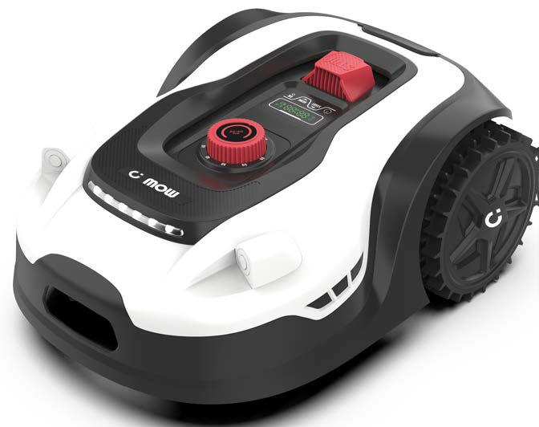
Aplikacja kosiarek automatycznych
Cedrus C-MOW

Slide 2
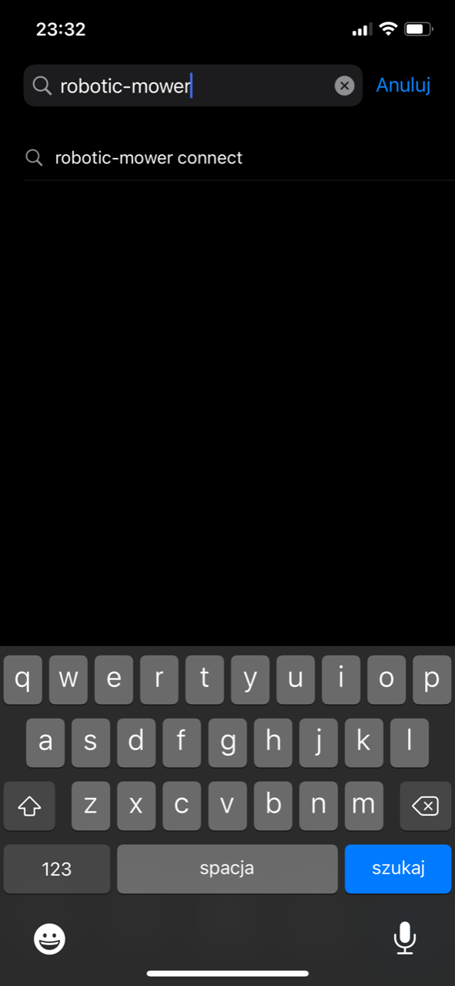
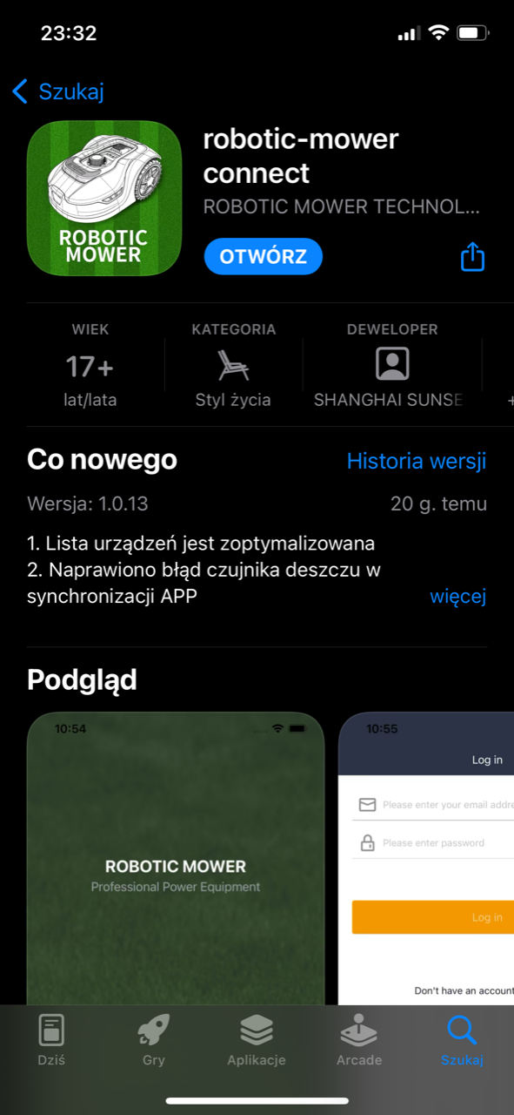
Pobieranie Aplikacji
Aplikacja dostępna jest w Google Play dla systemu Android (od wersji 4.4.2) oraz App Store dla systemu iOS (od wersji 11).
W wyszukiwarce aplikacji wpisujemy: robotic-mower connect
Instalujemy aplikację
Otwieramy aplikacje (przy pierwszym uruchomieniu może nastąpić aktualizacja do najnowszej wersji aplikacji

Slide 3
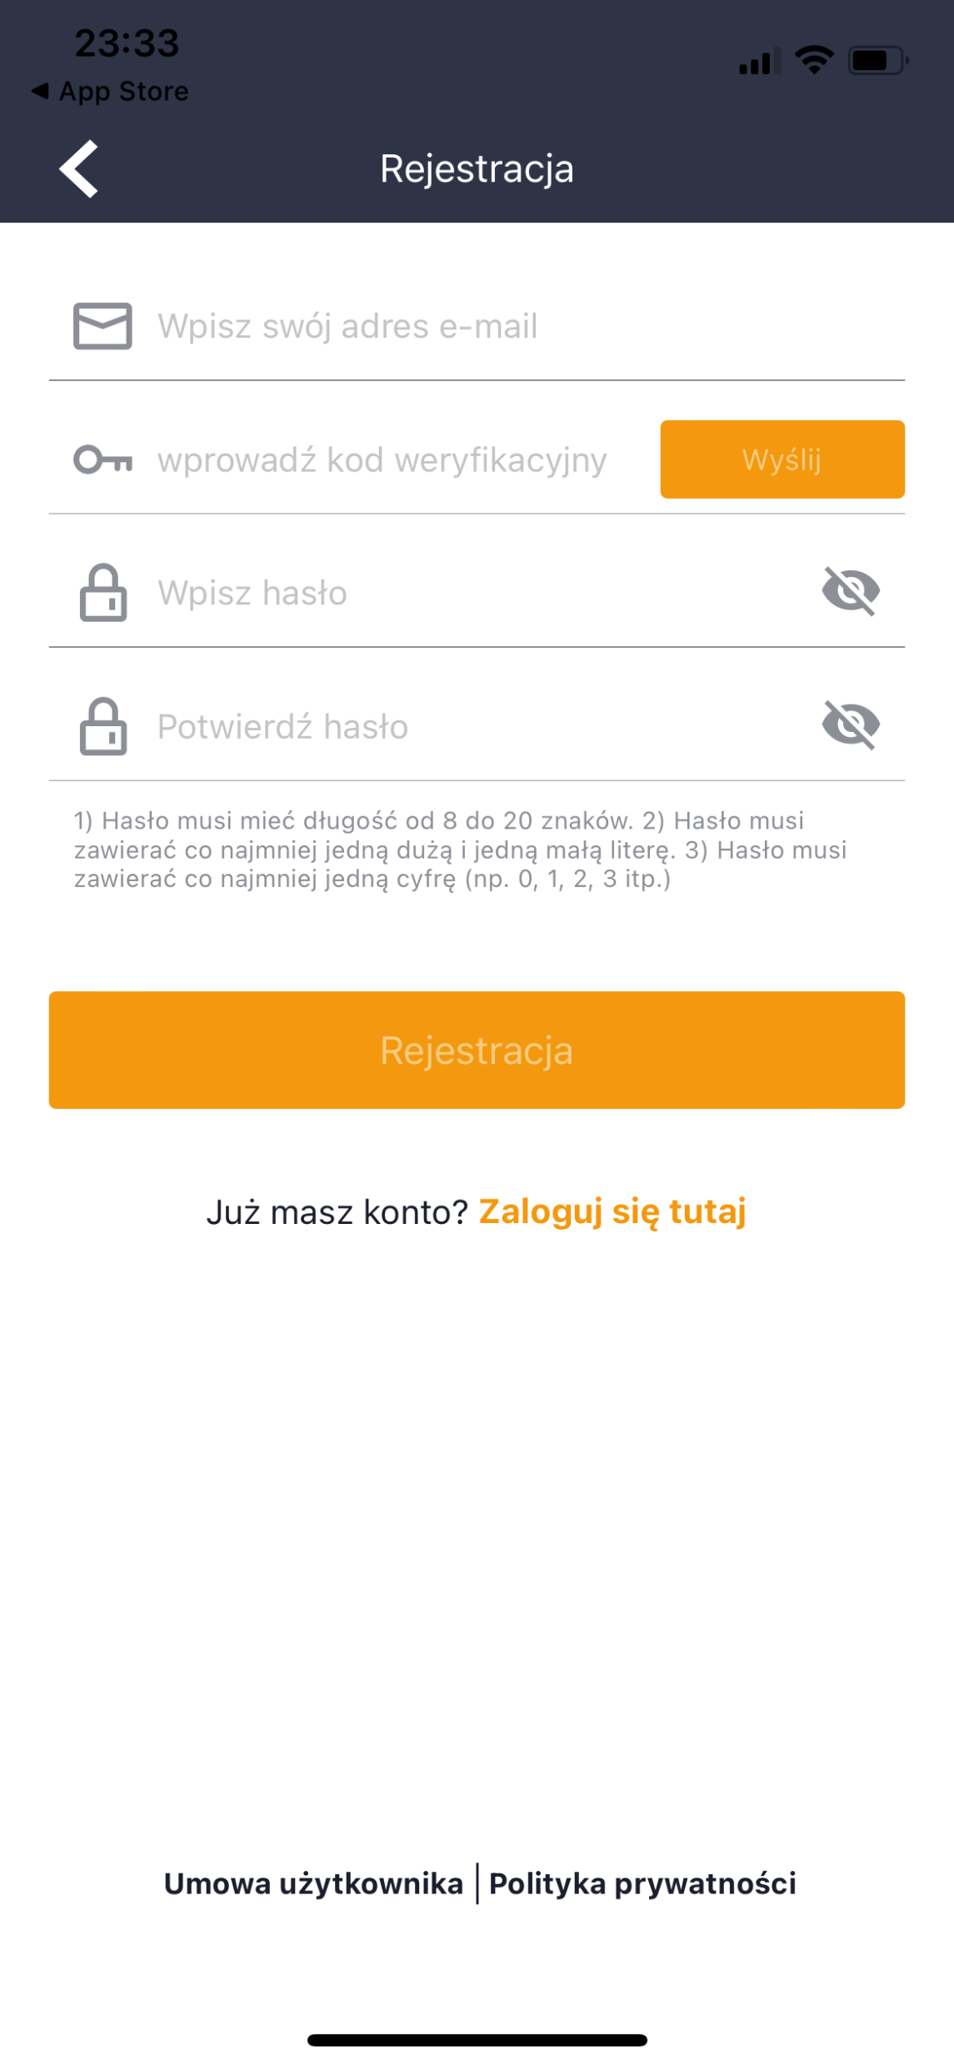
Rejestracja w aplikacji
Podczas pierwszego uruchomienia aplikacji musimy zarejestrować nowego użytkownika.
Postępujemy następująco:
Podajemy swój adres e-mail
Wysyłamy na ten adres kod weryfikacyjny
Przechodzimy do skrzynki pocztowej i przepisujemy otrzymany kod weryfikacyjny
Ustalamy hasło do konta

Slide 4
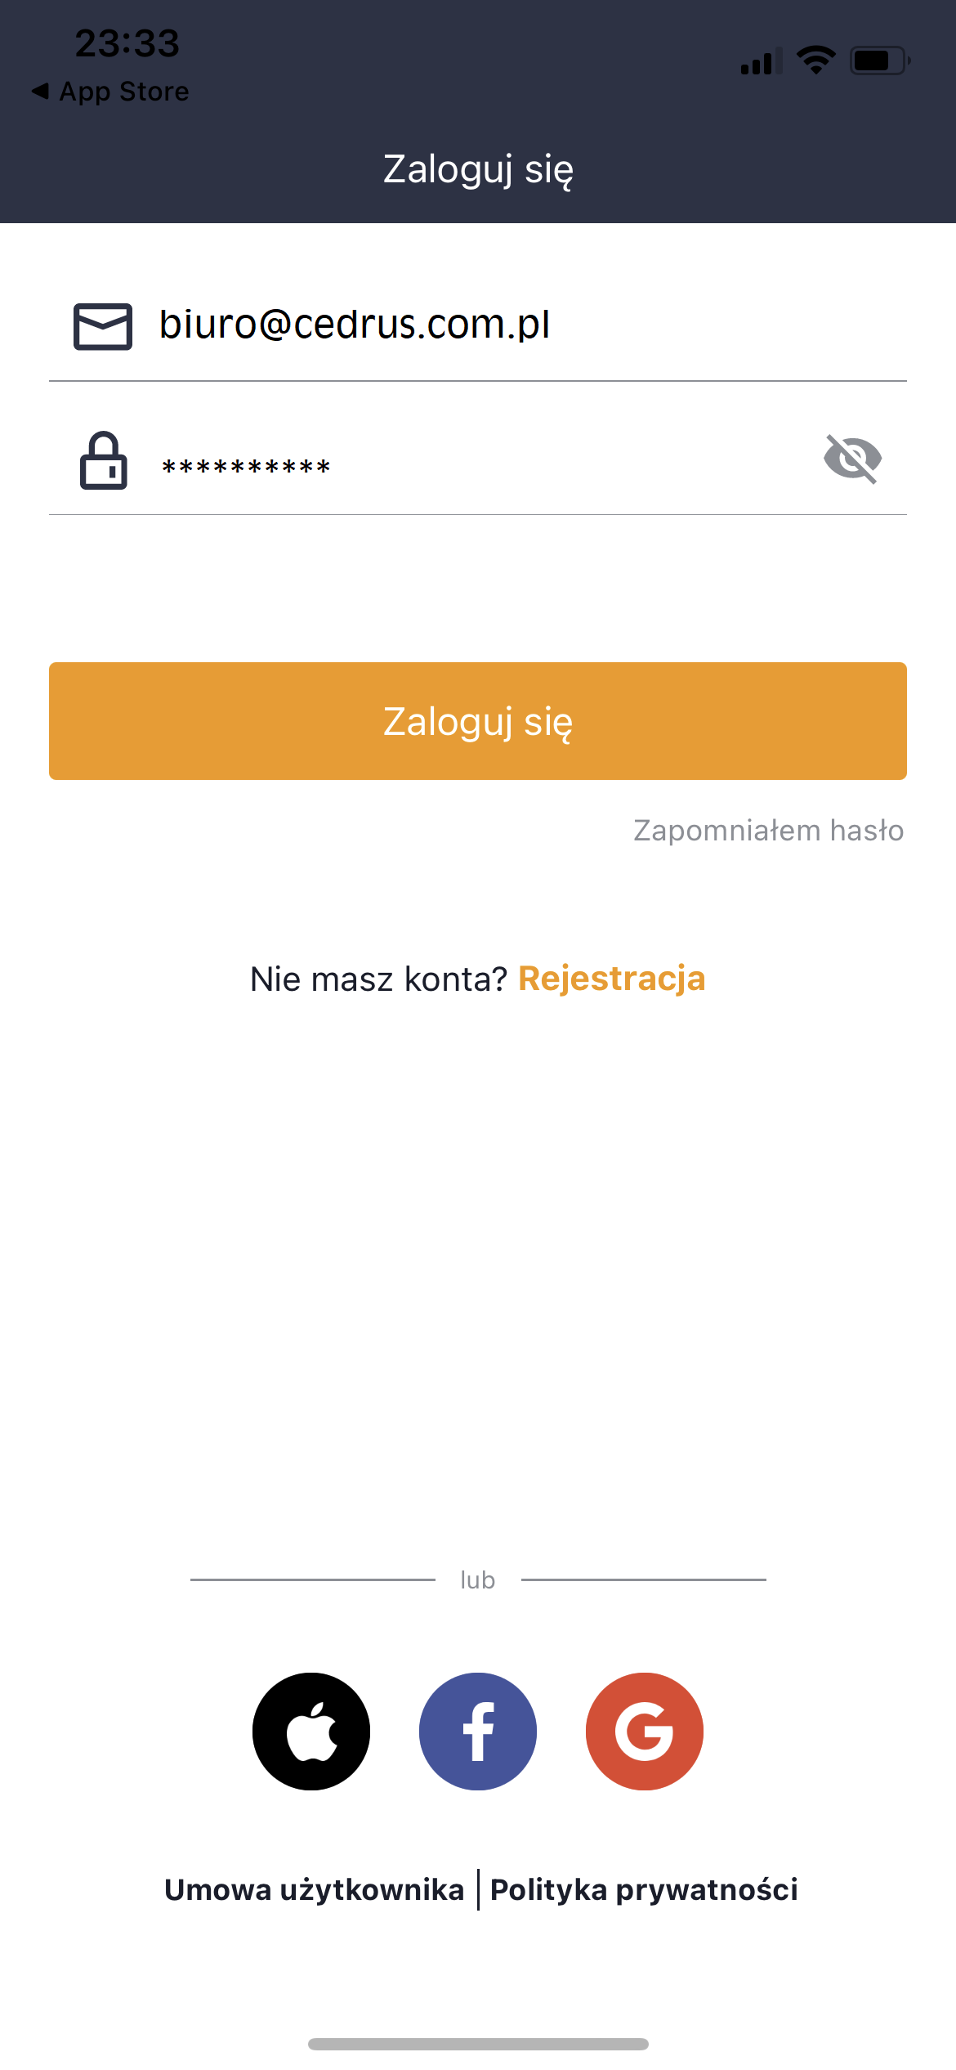
Logowanie do aplikacji
Po zarejestrowaniu konta zostaniemy przekierowani do panelu logowania tu uzupełniamy pola adres e-mail oraz hasło .
Jeśli pozwolimy aby telefon zapamiętał dane do logowania nie będzie potrzeby przy każdym uruchomieniu aplikacji ponownego logowania do aplikacji.
Istnieje możliwość logowania się do aplikacji za pomocą kont portali społecznościowych Facebook , Gmail , Apple

Slide 5
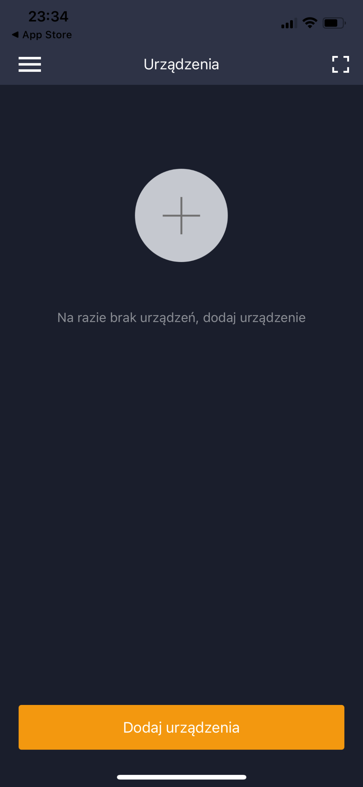

Dodawanie nowej kosiarki C-MOW
Po zalogowaniu wyświetla nam się list a połączonych urządzeń .
Aby dodać nowe urządzenie , wybieramy ikonę lub polecenie DODAJ URZĄDZENIE
Sprawdzamy czy nasz robot jest włączony i czy Bluetooth w telefonie jest aktywne.

Slide 6
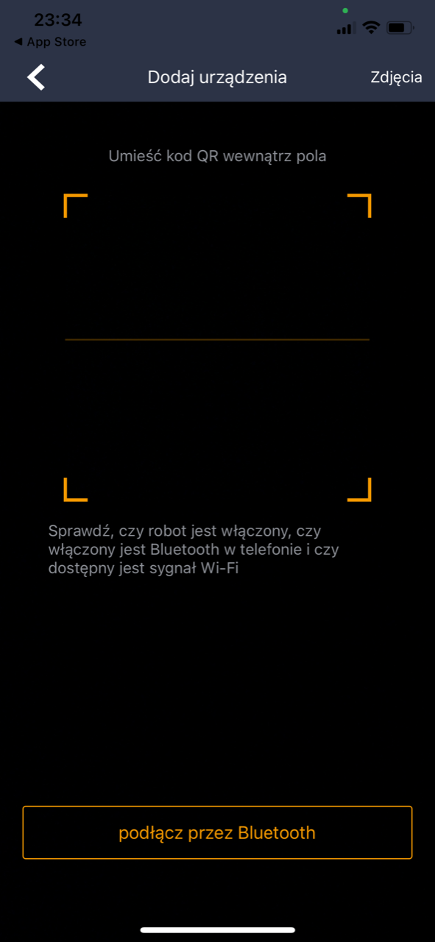
Dodawanie za pomocą kodu QR
Dodawanie urządzenia można dokonać na dwa sposoby , pierwszy z nich to poprzez zeskanowanie kodu QR który jest na lewym tylnym narożniku kosiarki.
W aplikacji telefonu poprzez funkcje aparatu skanujemy ten kod
wpisujemy hasło robota (fabrycznie 0000)
Wpisujemy nazwę naszego urządzenia .

Slide 7
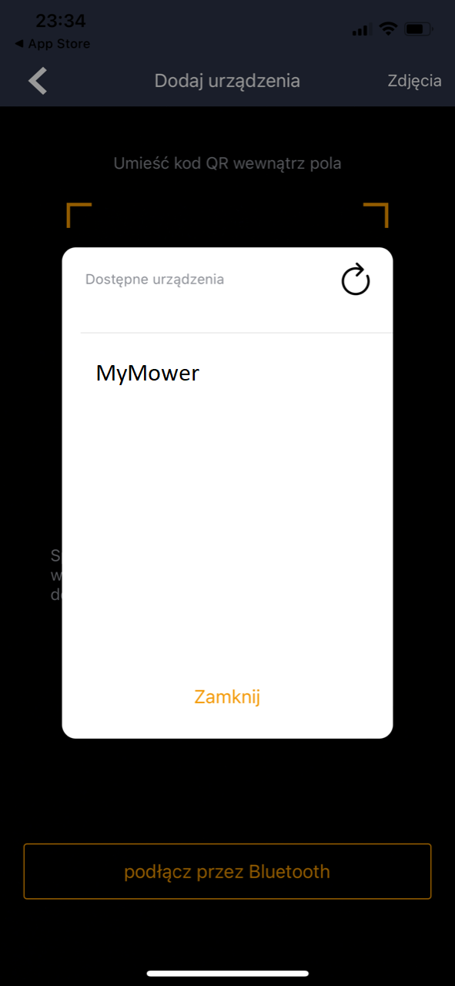
Dodawanie za pomocą Bluetooth
Dodawanie przez Bluetooth:
Wybieramy opcje podłącz przez Bluetooth
Wyświetla nam się lista dostępnych urządzeń
Wybieramy robota którego chcemy podłączyć
Wpisujemy hasło robota ( fabrycznie 0000)
Wpisujemy nazwę naszego urządzenia

Slide 8
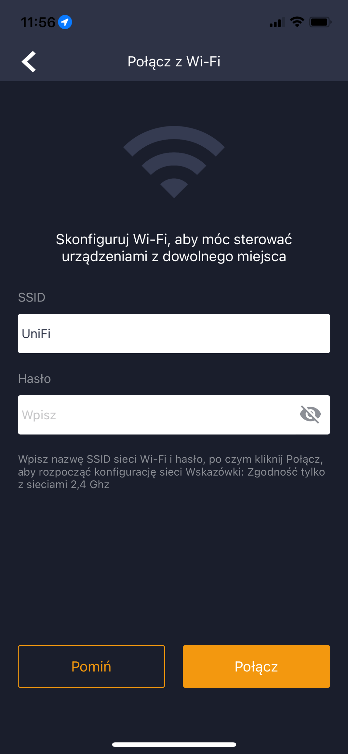
Podłączenie do sieci WI-FI
Kończąc dodawanie nowego urządzenia , przechodzimy do konfiguracji Wi-Fi . Aby w pełni korzystać z funkcji i możliwości, które daje urządzenie oraz w celu zapewnienia ciągłego aktualizowania oprogramowania, urządzenie musi być połączone do sieci poprzez WiFi 2,4G.
Aby podłączyć się do Wi-Fi podajemy ;
Nazwę sieci z którą chcemy się połączyć
Hasło sieci Wi-Fi
Możemy pominąć ten punkt , pozostawiając robota bez stałego połączenia z Internetem.
W dalszych ustawieniach można również konfigurować sieci Wi-Fi

Slide 9
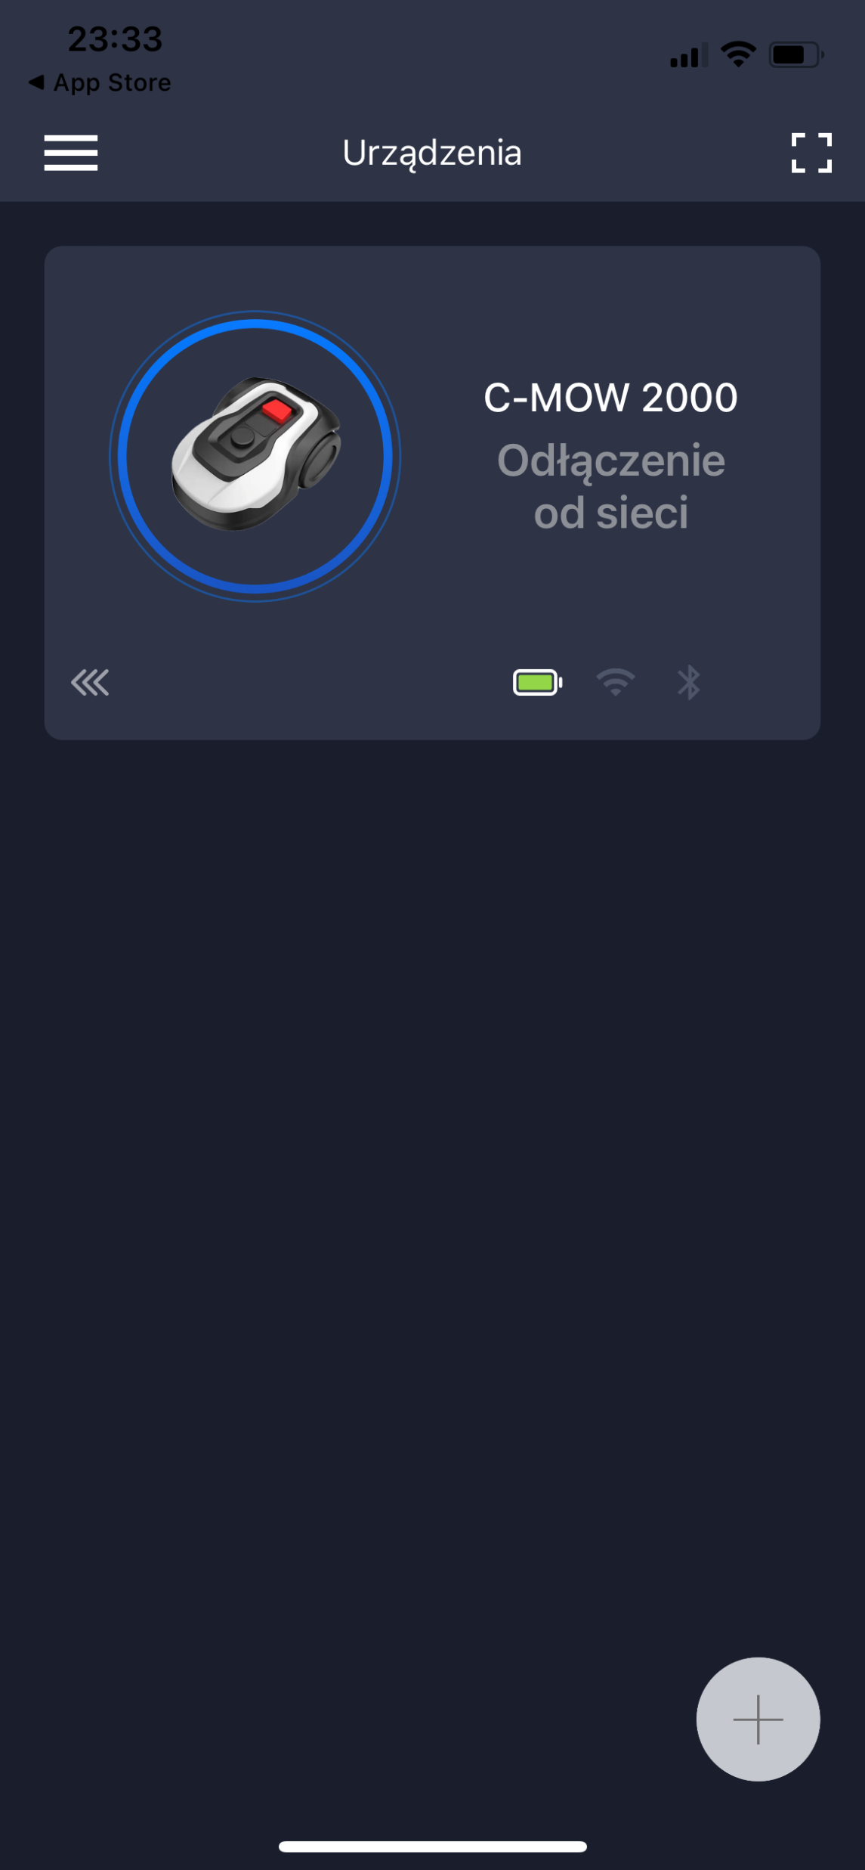
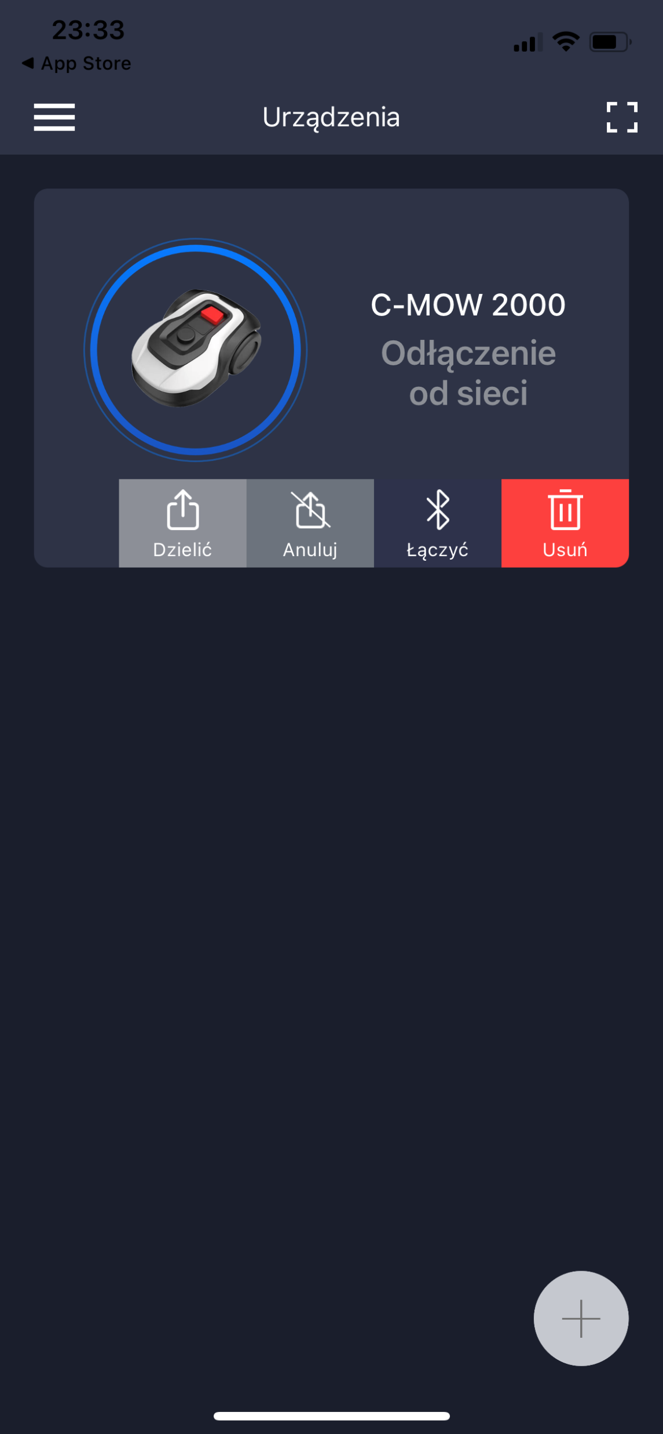
Lista urządzeń
Na liście urządzeń pojawiła się dodana kosiarka, obok miniatury możemy zaobserwować :
Nazwę maszyny
Aktualny status
Stan naładowania baterii
Podłączenie do Wifi
Połączenie przez Bluetooth
Rozwijając menu danej maszyny przewijając w lewo pojawiają się funkcje takie jak :
Dzielić , czyli udostępnianie maszyny innym użytkownikom
Anulowanie udostępniania
Połączenia przez Bluetooth
Usuwanie urządzenia

Slide 10
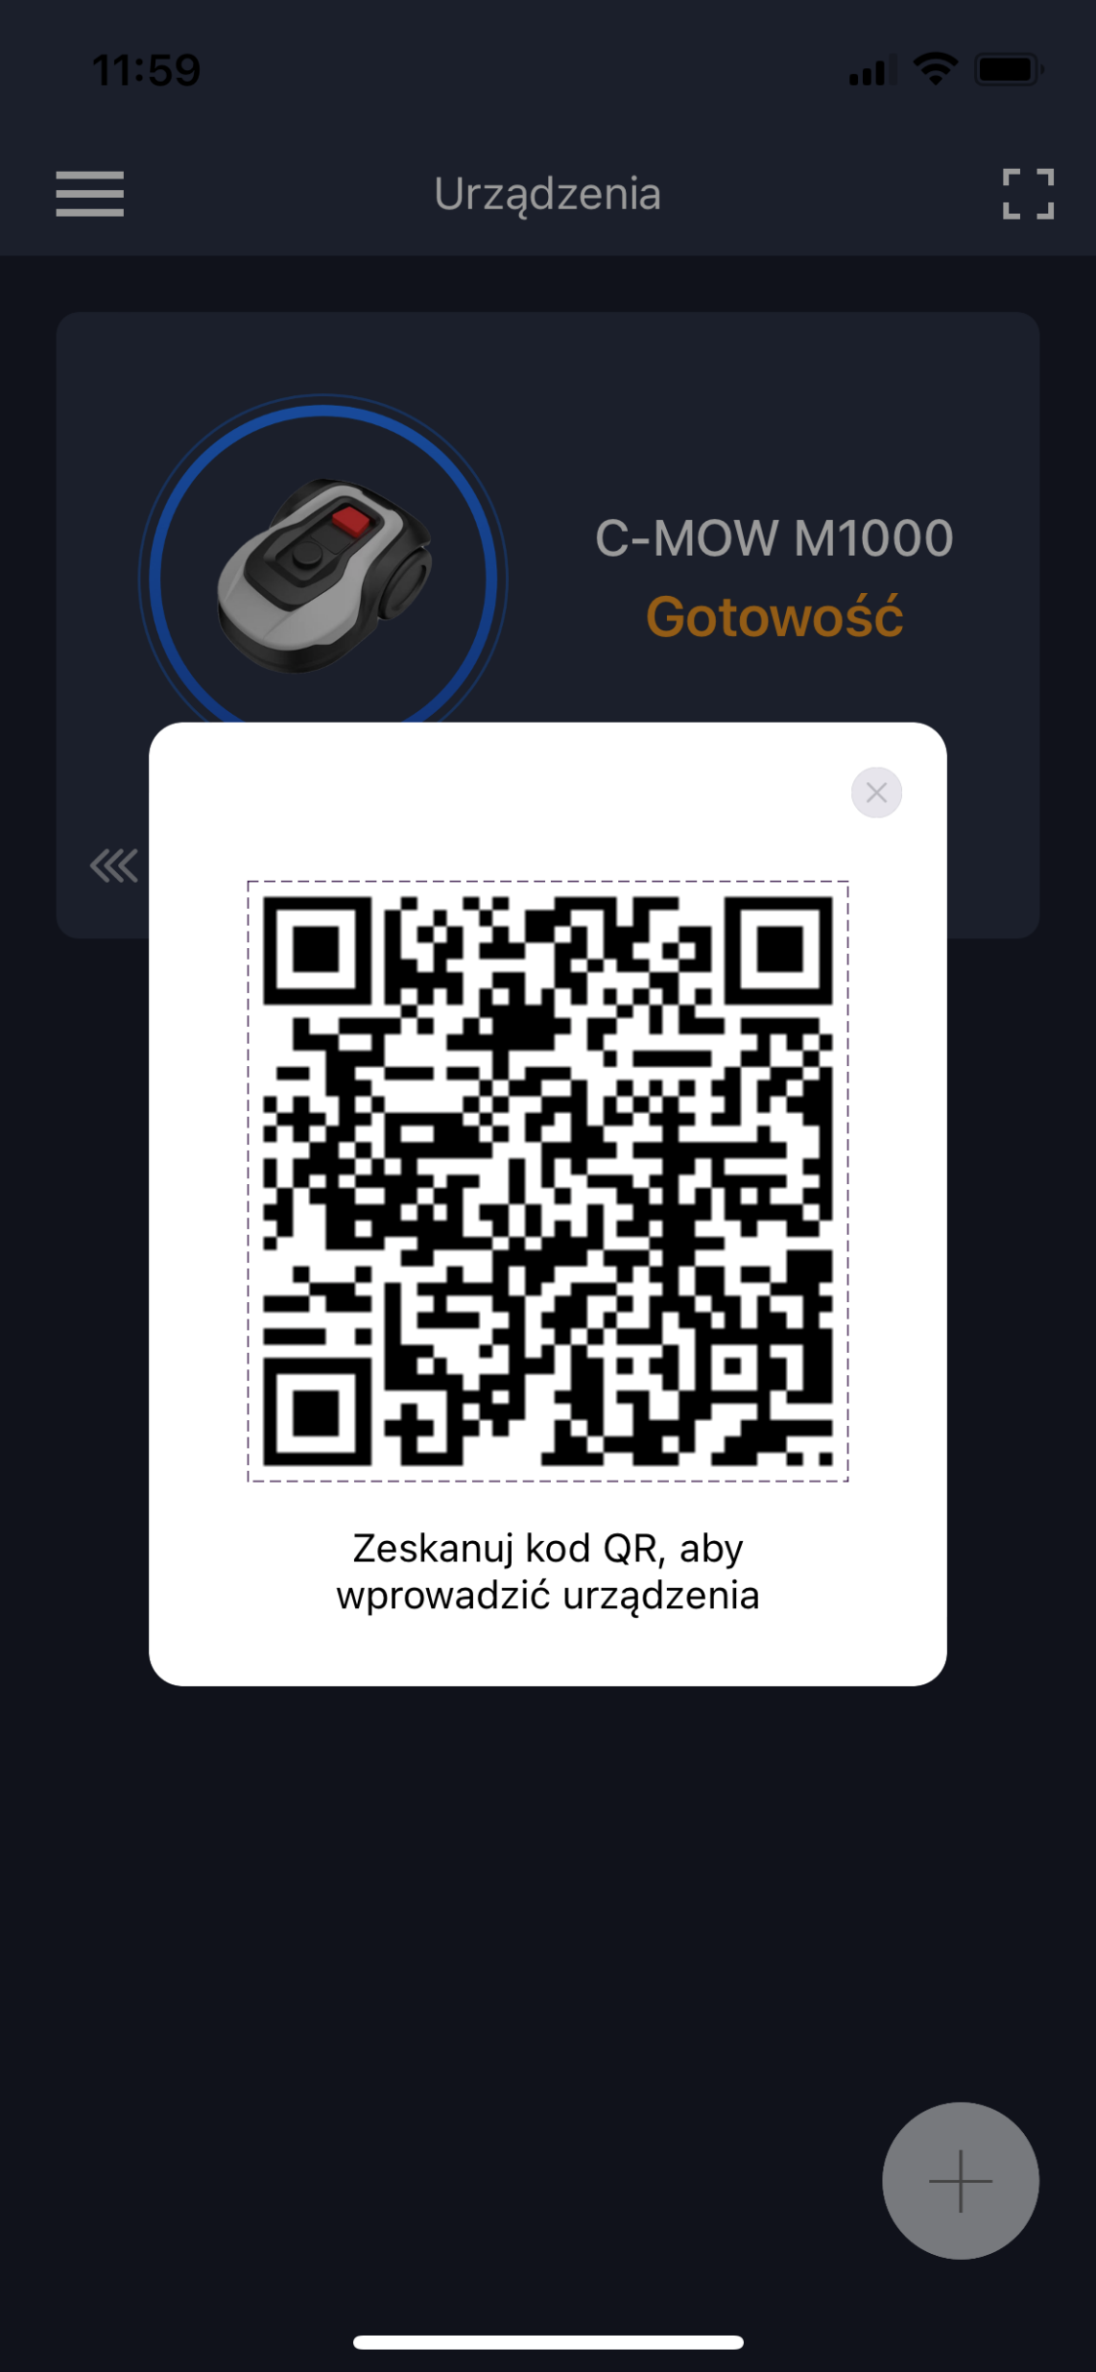
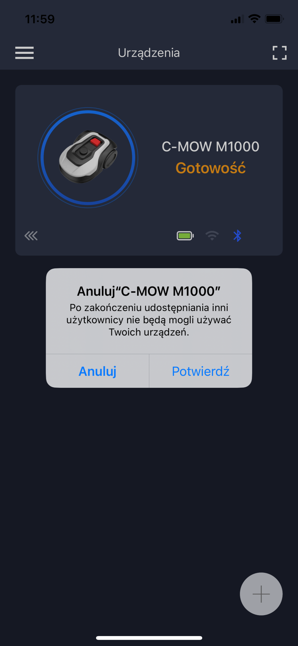
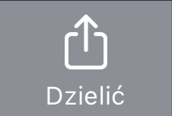

Udostępnianie maszyny
Pod przyciskiem
Znajdziemy kod QR który możemy udostępnić innym urządzeniom w celu łatwiejszego połączenia z aplikacją.
Aby zakończyć udostępnianie urządzeń innym użytkownikom wybieramy przycisk

Slide 11
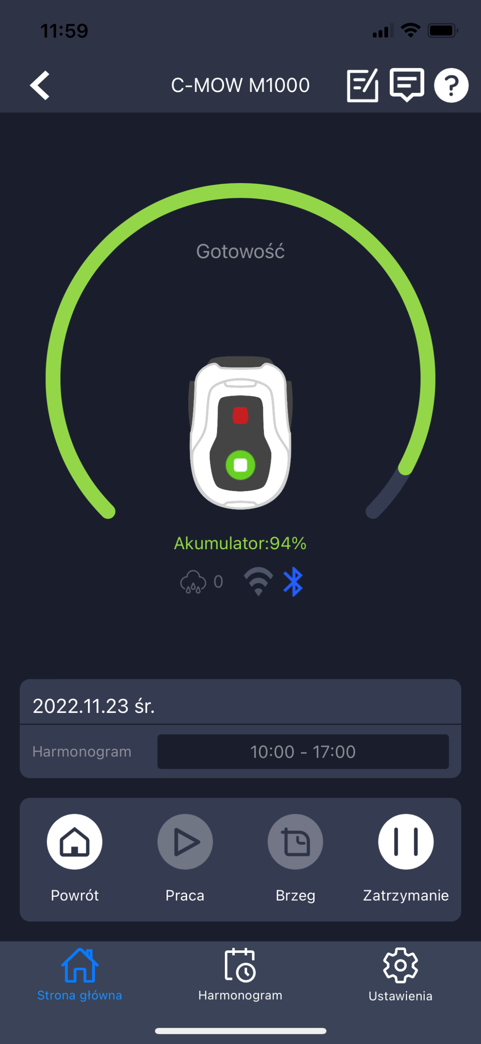
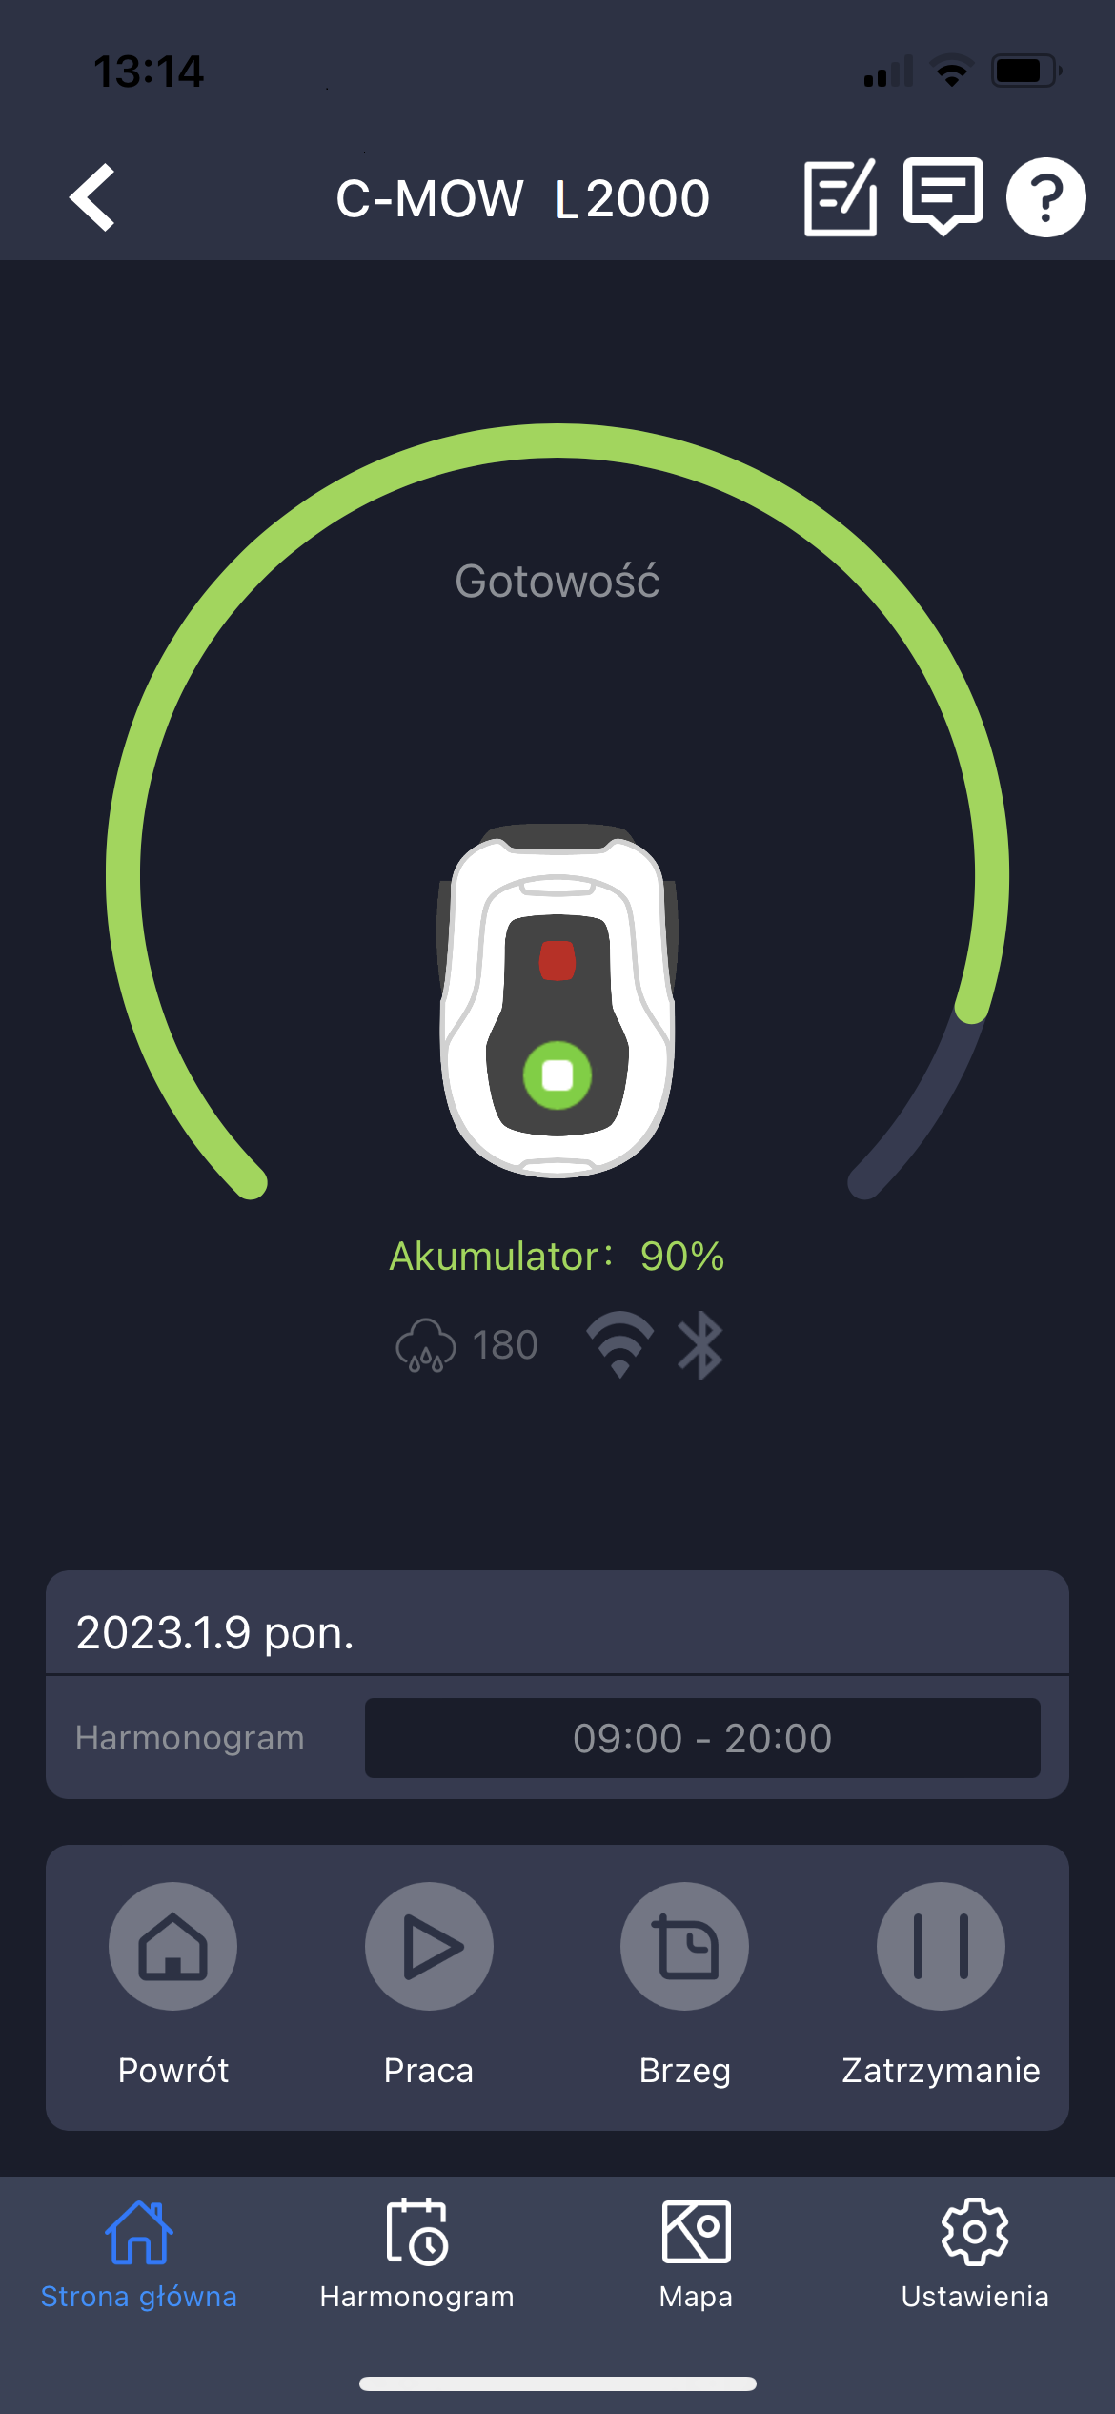
Główny interfejs
W głównym panelu sterującym mamy aktualny status kosiarki. Aktualny harmonogram obowiązujący danego dnia. Podstawowe komendy:
Powrót : Maszyna znajdując się w obszarze roboczym , zjedzie do stacji ładującej rozpocznie ładowanie.
Praca: Zatrzymana maszyna , wyruszy na obszar roboczy i rozpocznie koszenie.
Brzeg : maszyna najedzie na kabel ograniczający i rozpocznie koszenie krawędzi , nad przewodem ograniczającym.
Zatrzymanie: Maszyna zostanie zatrzymana podczas pracy w obszarze roboczym. (Maszyna nie wznowi automatycznie cyklu pracy , trzeba wydać komendę praca aby wznowić koszenie , lub powrót aby maszyna wróciła do stacji ładującej.)
Na samym dole możemy przechodzić przesuwając ekran pomiędzy :
Strona główna , Harmonogramem, Mapa a Ustawieniami

Slide 12
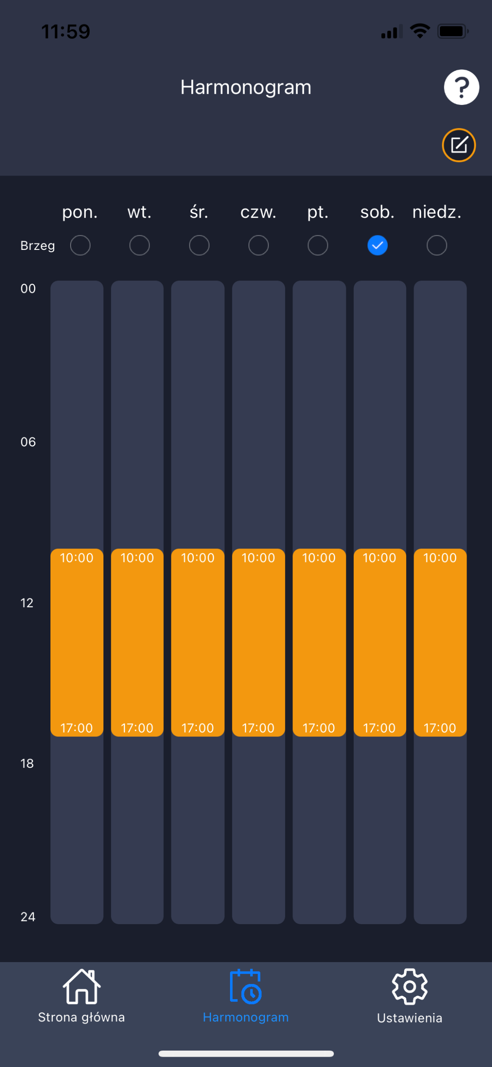
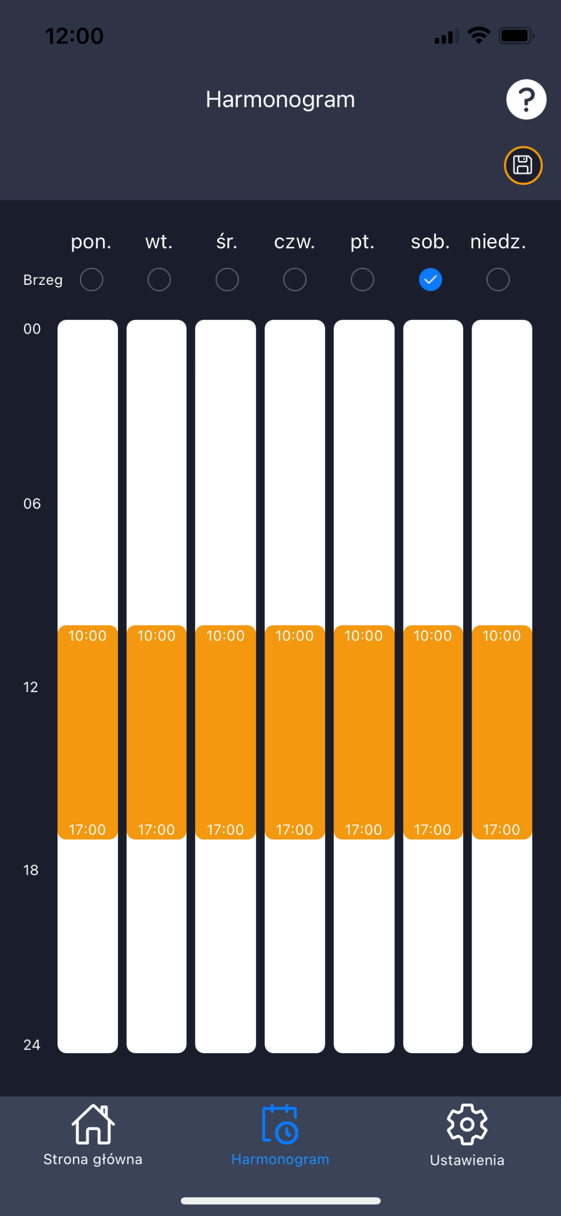
Harmonogram koszenia
W zakładce harmonogram widzimy pomarańczowe suwaki określające czas pracy maszyny danego dnia tygodnia.
Edycja harmonogramu odbywa się za pomocą dyskietki, po naciśnięciu odblokowujemy Ustawienia czasu pracy.
Nad suwakami widzimy pola Brzeg, czyli dni w których robot przed rozpoczęciem pierwszego cyklu , wyjedzie od koszenia krawędzi nad przewodem ograniczającym.

Slide 13
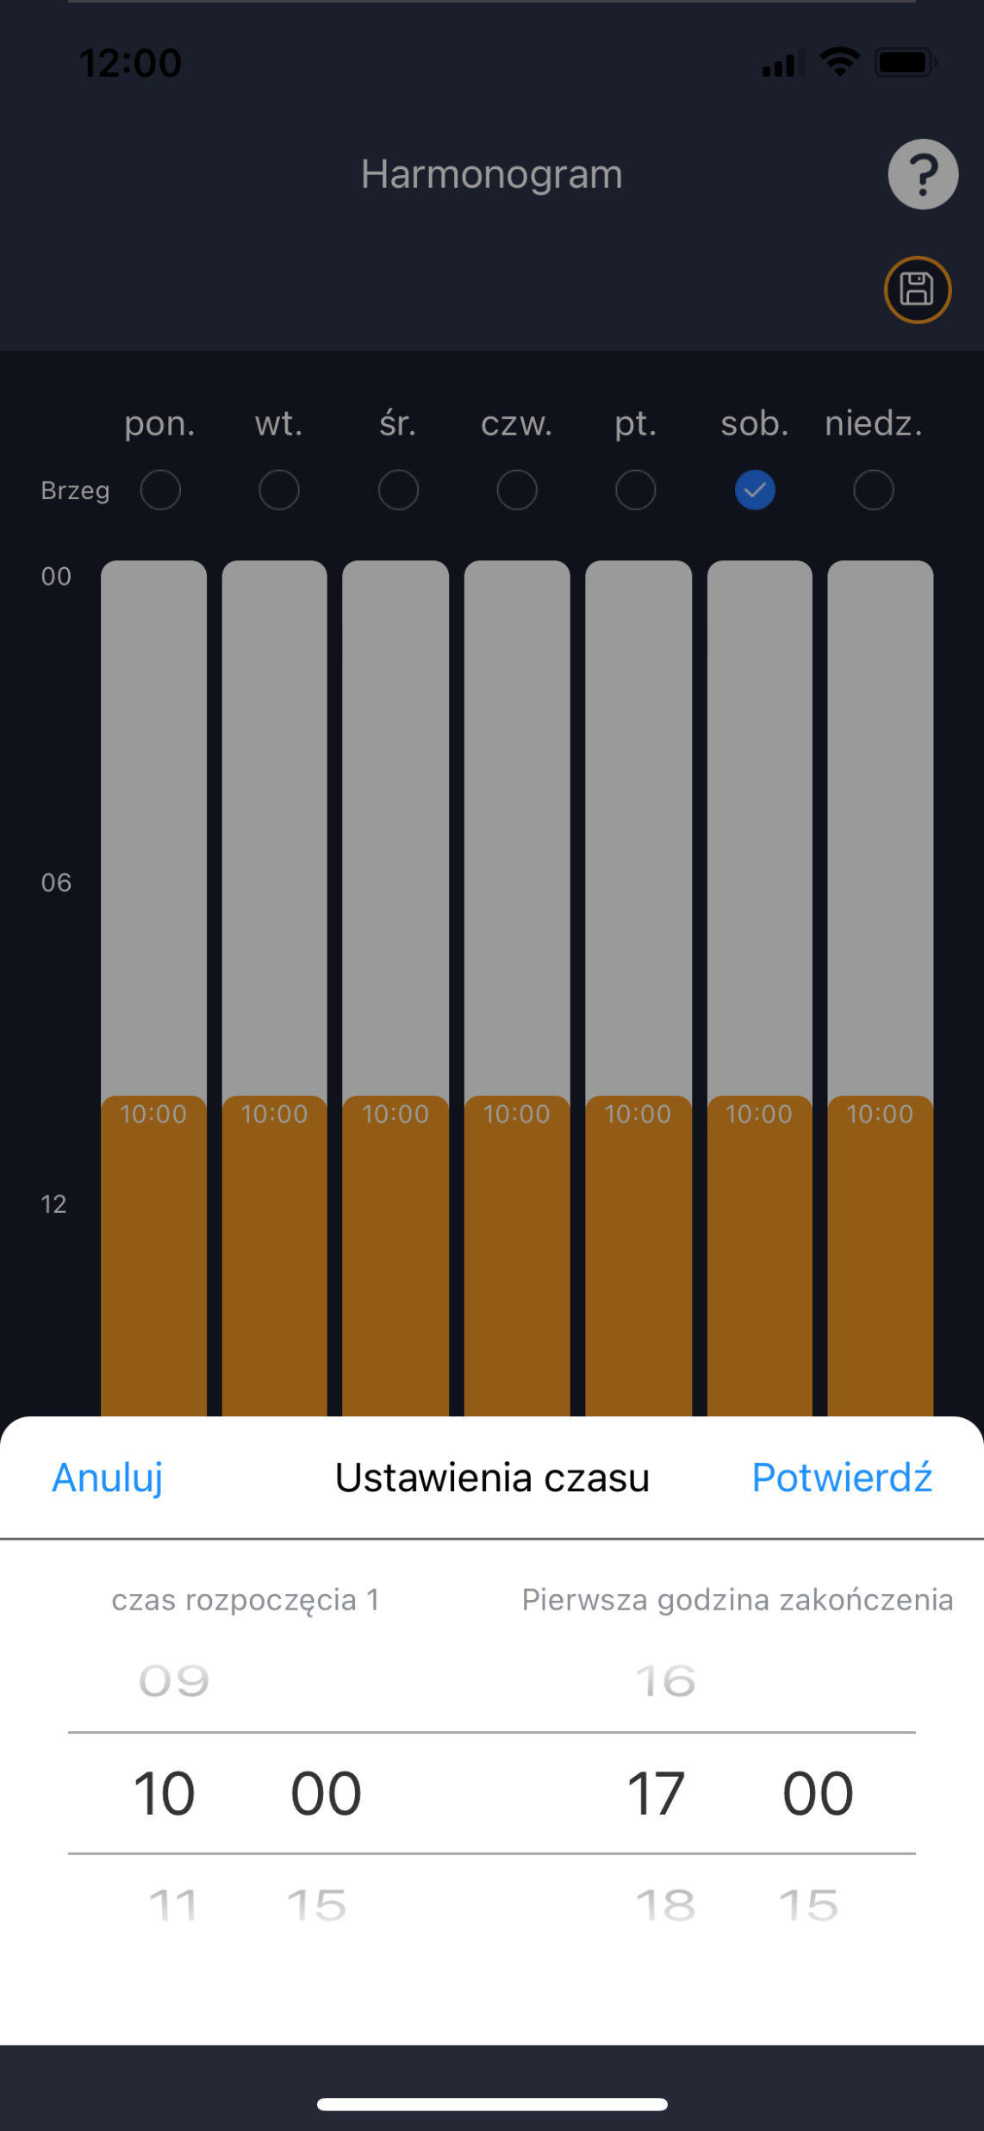
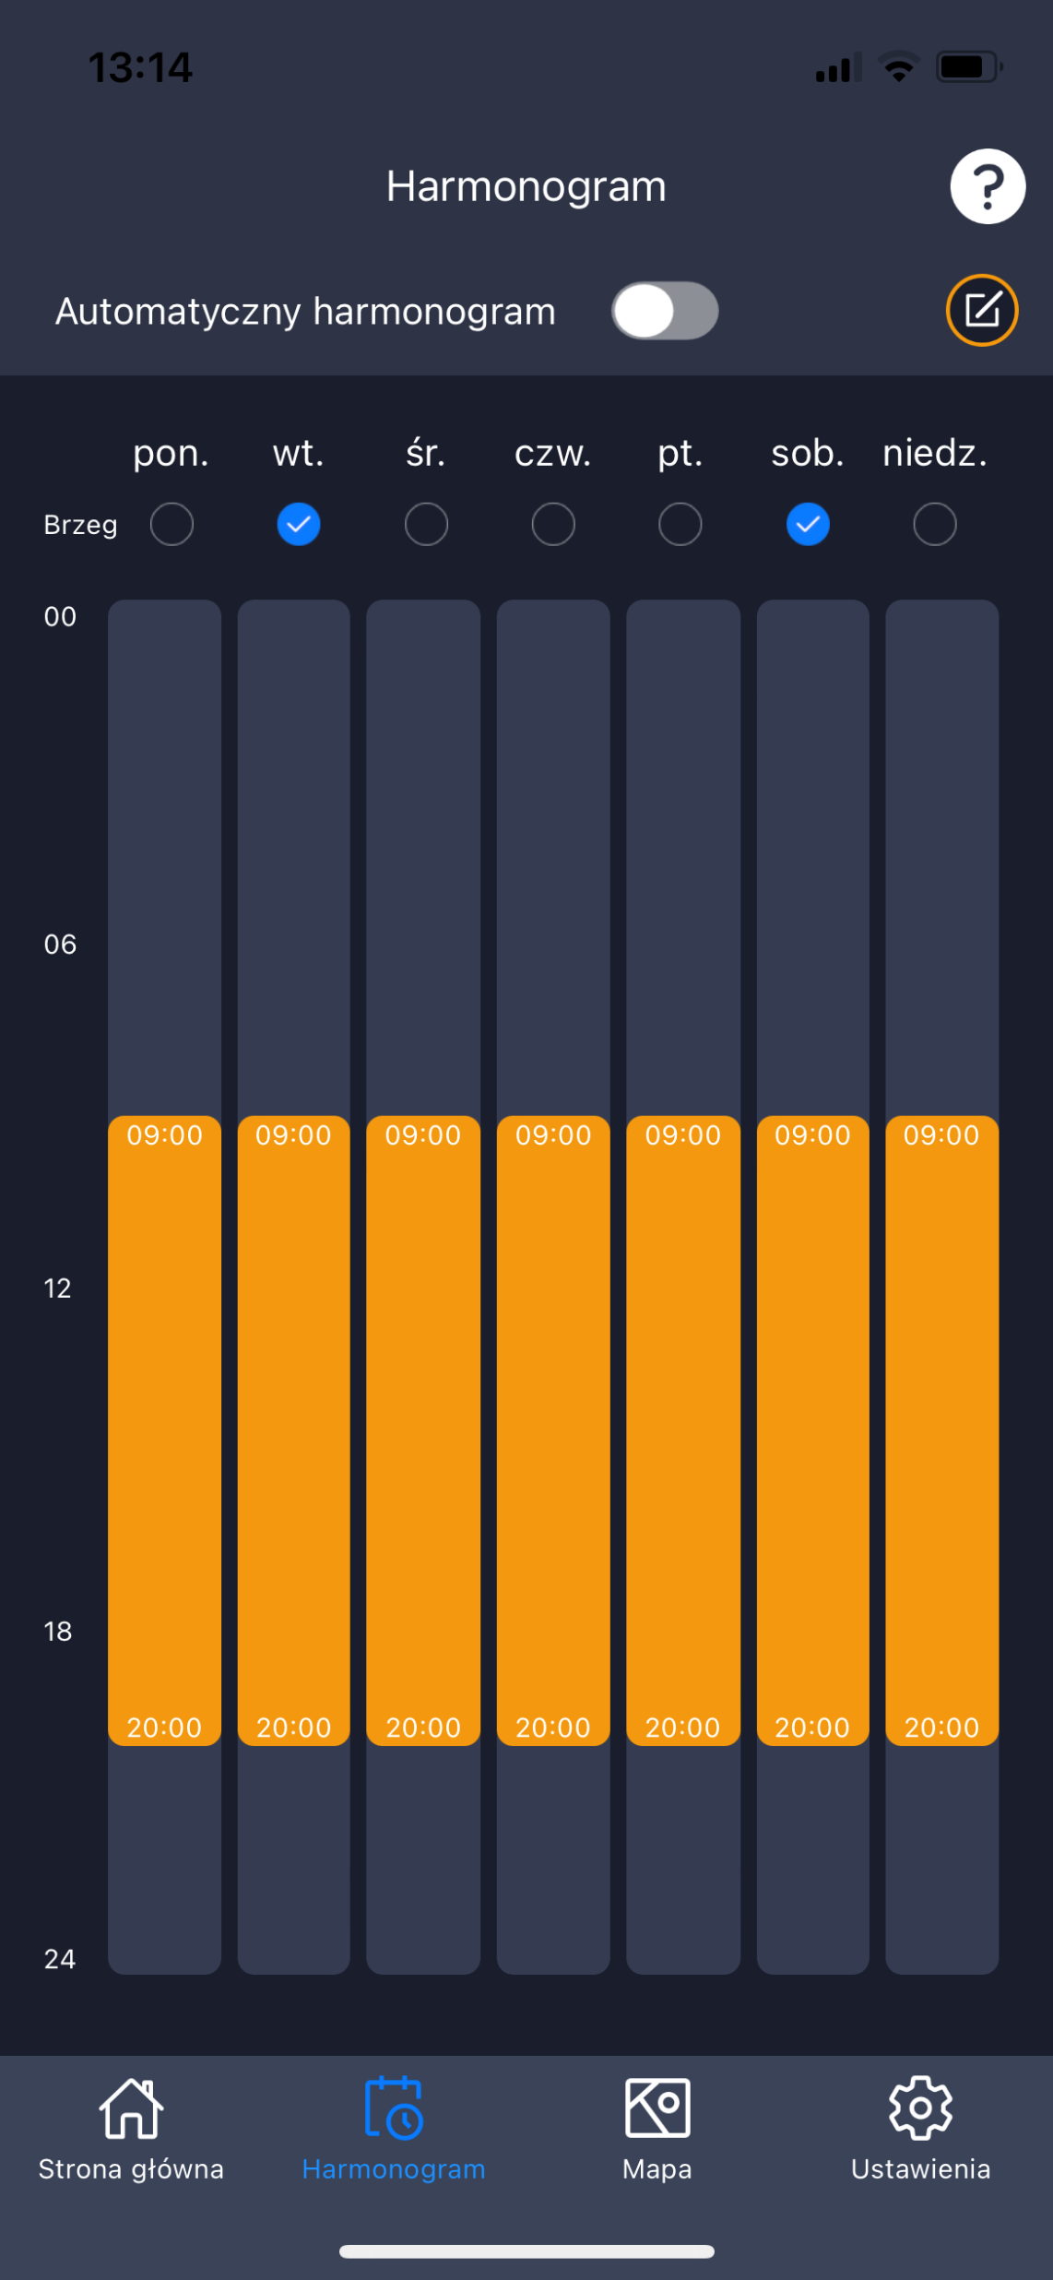
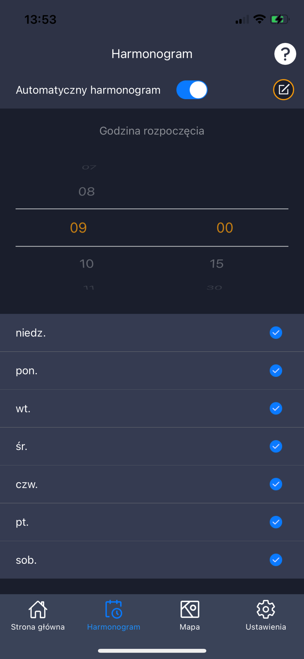
Harmonogram koszenia cz.2
Po kliknięciu w dany dzień tygodnia , ustawiamy czas rozpoczęcia i czas zakończenia pracy maszyny danego dnia.(W platformie L możemy ustawić dwa cykle pracy).
Automatyczny harmonogram , zaznaczając ta opcje ustawiamy maszynie jedynie czas rozpoczęcia koszenia danego dnia i maszyna sama dostosowuje harmonogram do obszaru roboczego na podstawie mapy którą robot tworzy po rozpoznaniu trawnika .
Na koniec zapisujemy dane dyskietką.

Slide 14
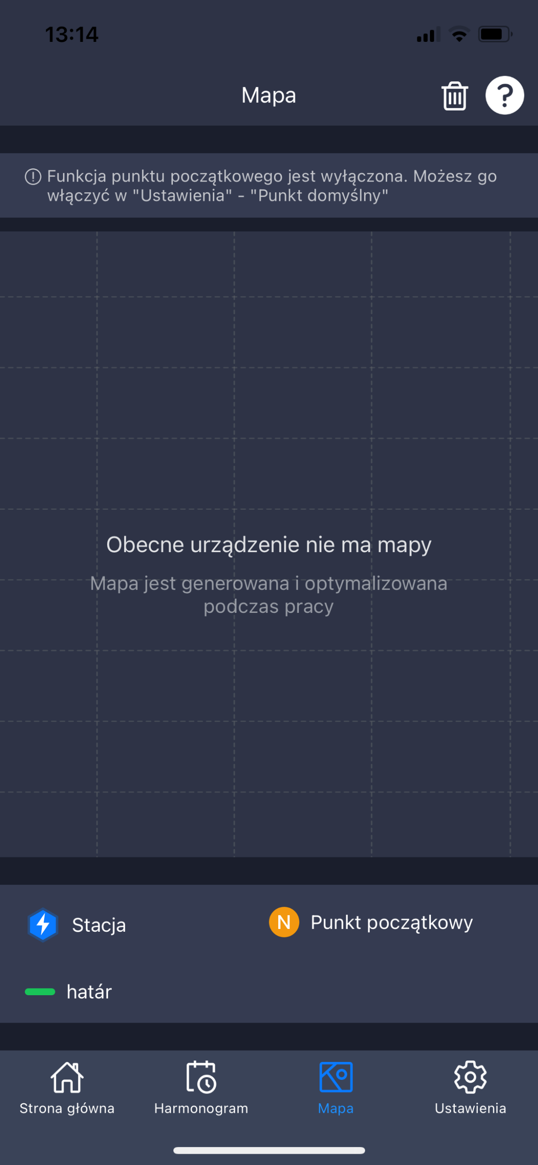
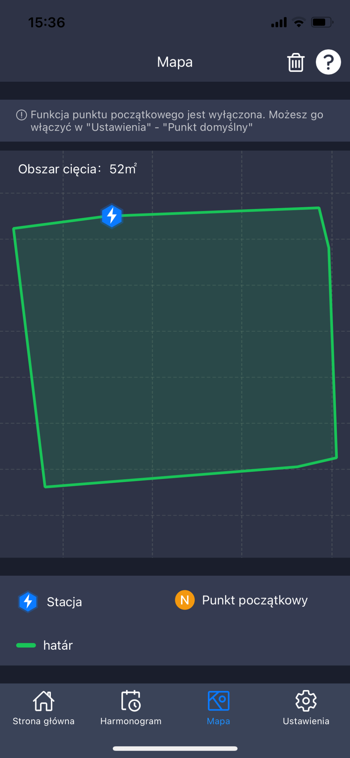


Mapa
Po zainstalowaniu maszyny na ogrodzie nie mamy utworzonej mapy .
Kosiarka podczas cięcia krawędzi nad przewodem ograniczającym narysuje w aplikacji linie graniczną przedstawiającą aktualny obszar koszenia w którym pracuje maszyna.
Jest na nim zaznaczona stacja , punkty początkowe jeśli są aktywne , oraz obwód pola pracy zaznaczony zieloną linią .
Funkcja Mapy jest przydatna podczas ustalani punktów początkowych , można je dodawać i przemieszczać po mapie w dowolne miejsce bez konieczności podawania odległości od stacji.
Mapa będzie wspomagała koszenia robota.

Slide 15
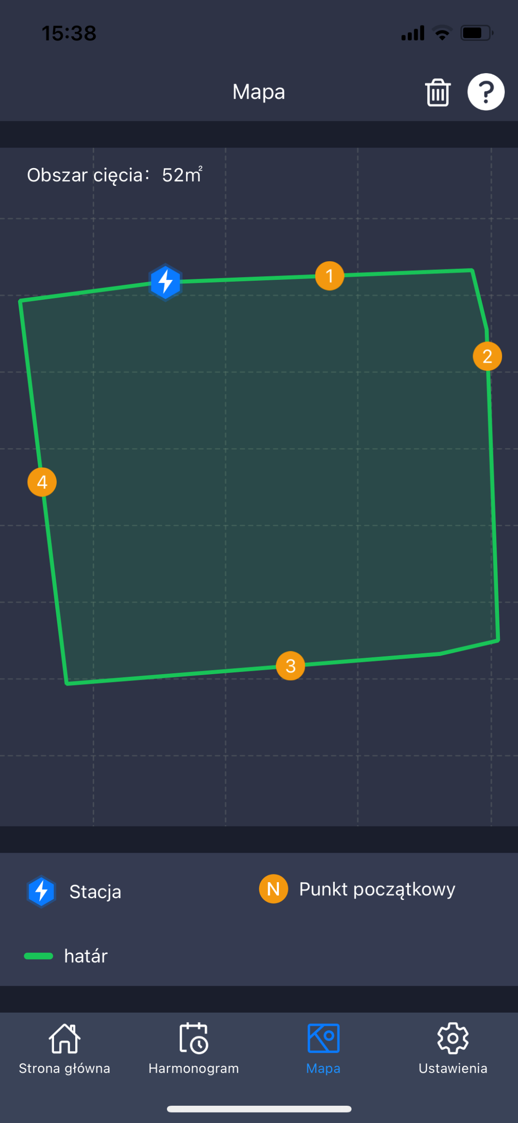
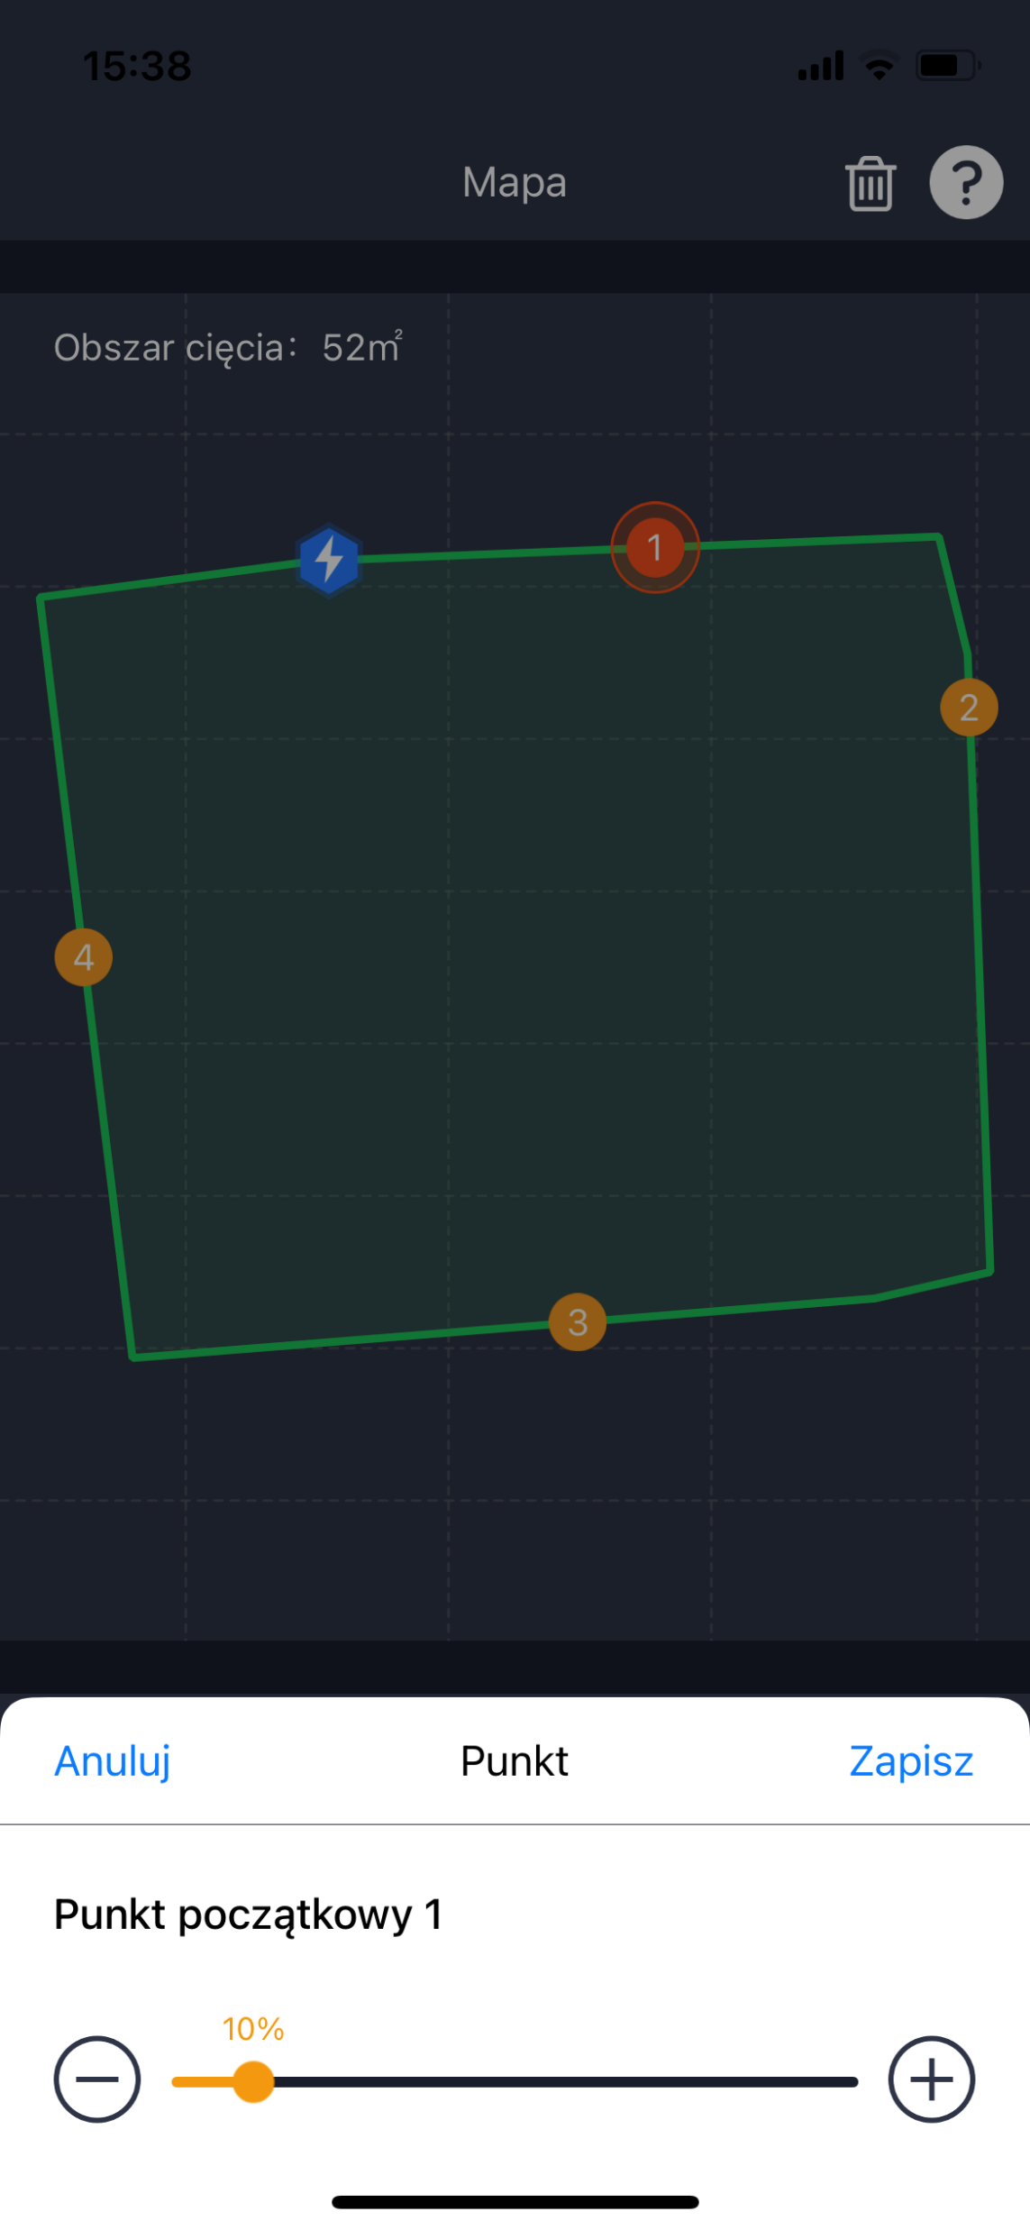
Mapa
Funkcja Mapy jest przydatna podczas ustalania punktów początkowych . Po włączeniu funkcji w zakładce ustawienia , na mapce pojawią się 4 punkty startowe . Można modyfikować ich położenie na mapie w dowolne miejsce bez konieczności podawania odległości od stacji.
Obszar cięcia podawany w m2 jest obliczany na podstawie pracy robota a następnie można dzięki temu ustawić automatyczny czas pracy robota na zainstalowanym ogrodzie
Mapa podczas pracy robota w obszarze roboczym będzie optymalizowana.

Slide 16
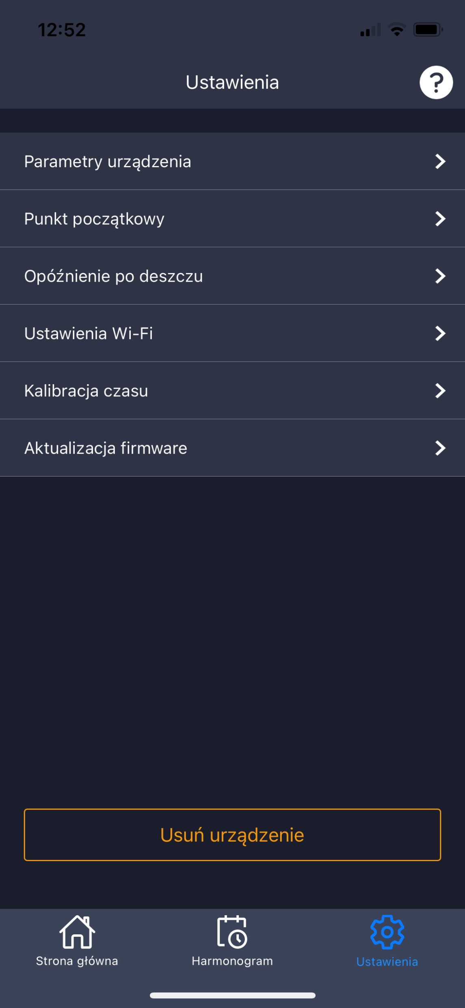
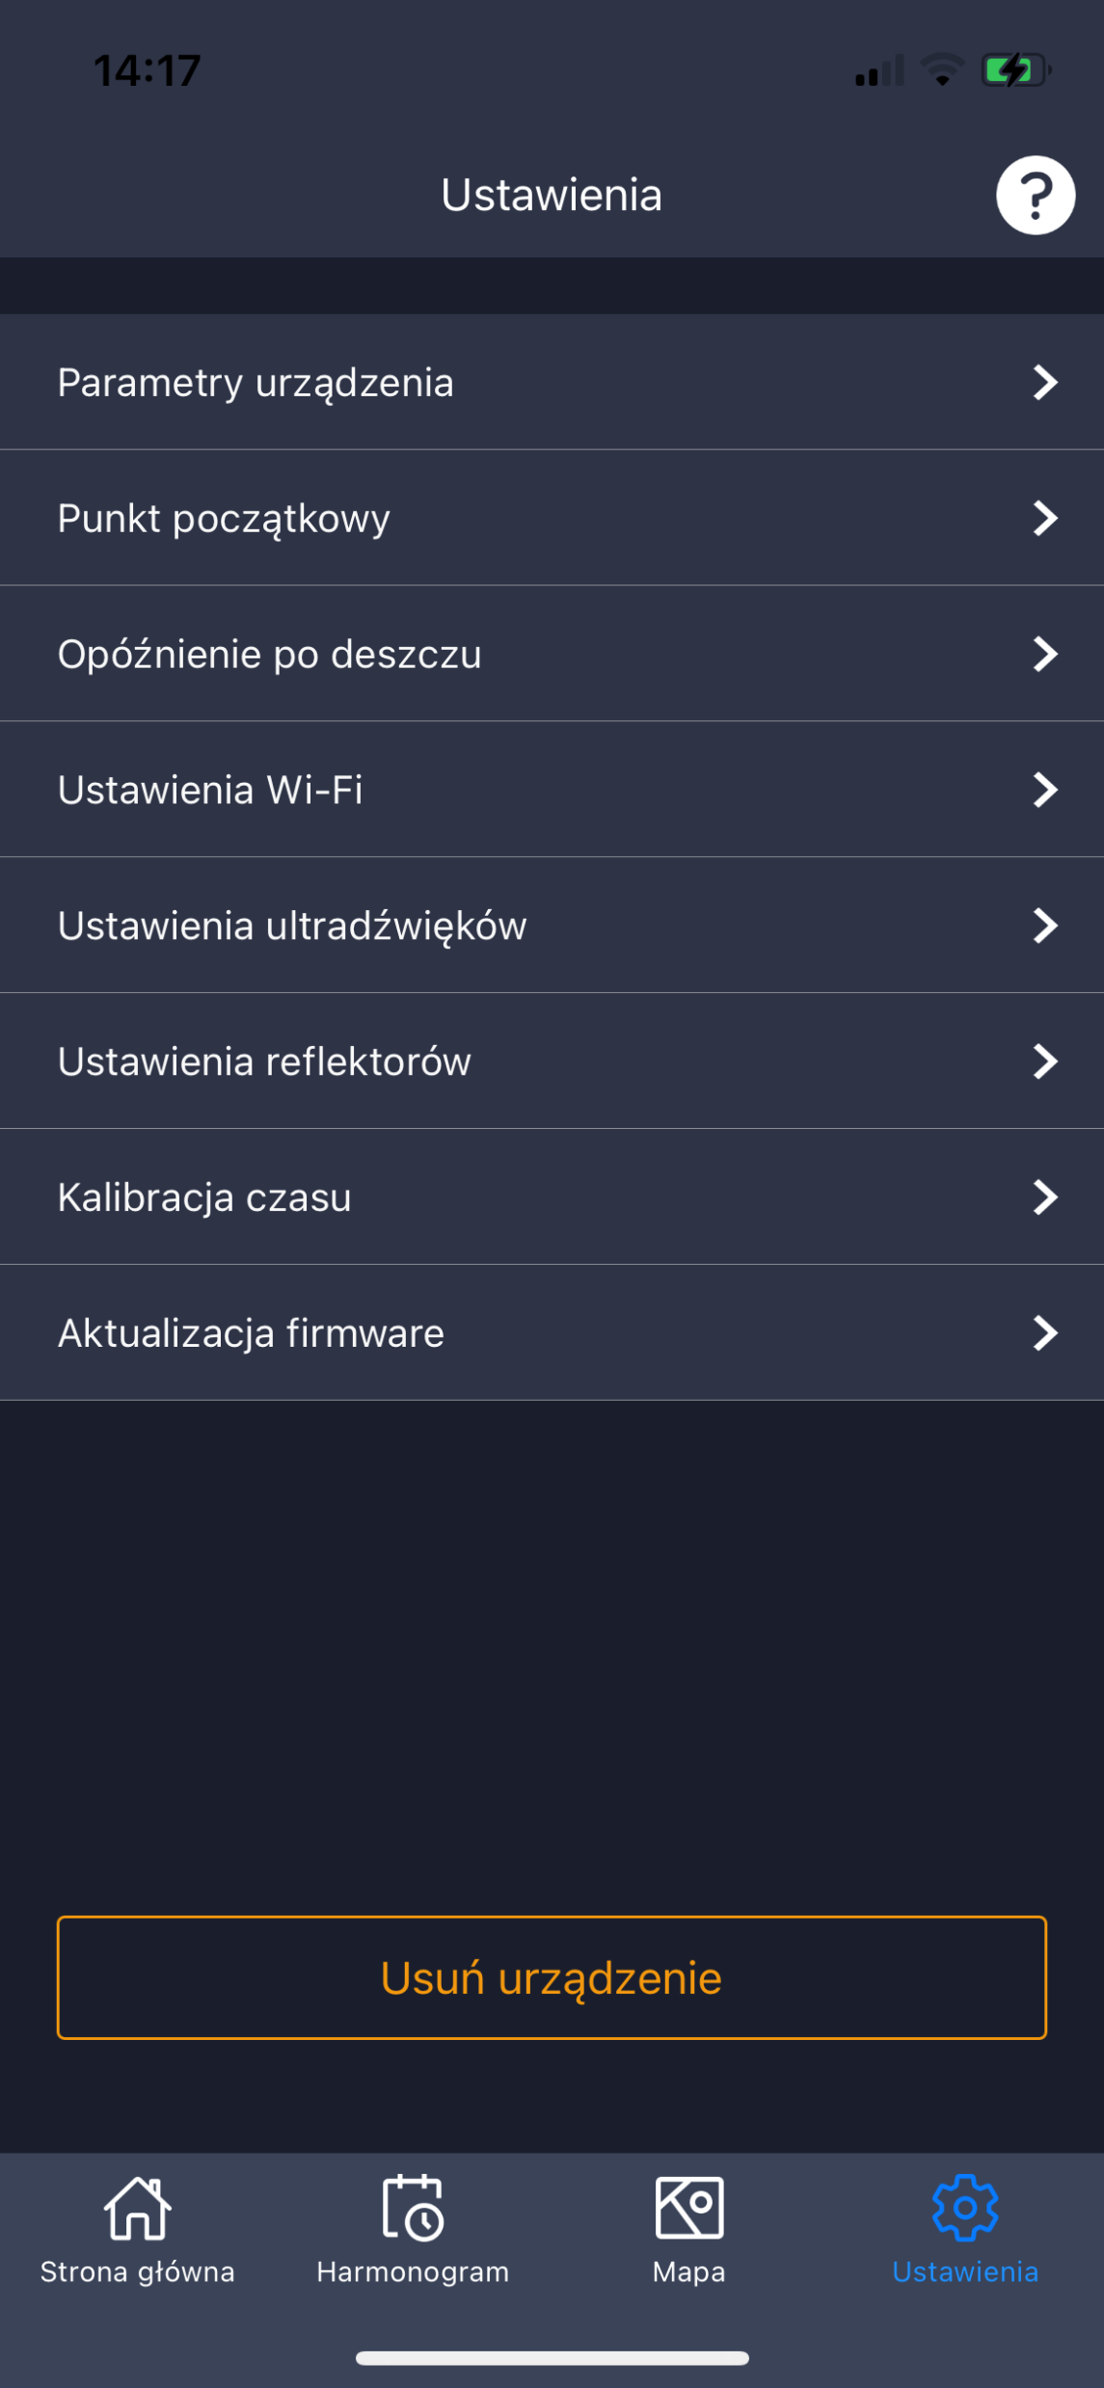
Ustawienia urządzenia
W ustawieniach urządzenia :
Parametry urządzenia ( nazwę robota ,nr. seryjny )
Punkty początkowe
Opóźnienie po deszczu
Ustawienie Wi-Fi
Ustawienia ultradźwięków
Ustawienia reflektorów
Kalibracja czasu
Aktualizacja firmware
Usuń urządzenie z aplikacji telefonu.
Tylko platforma L

Slide 17
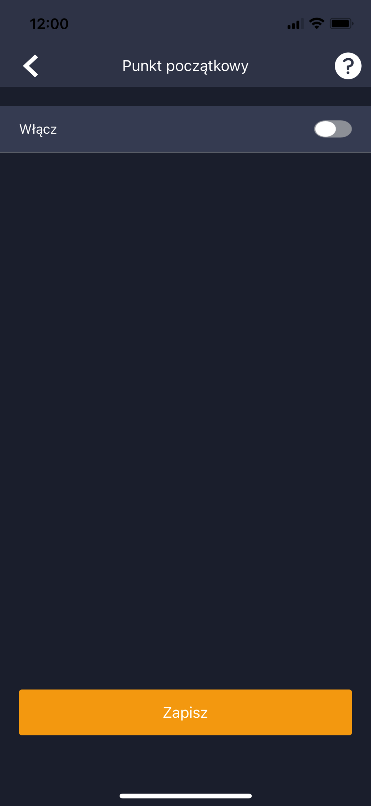
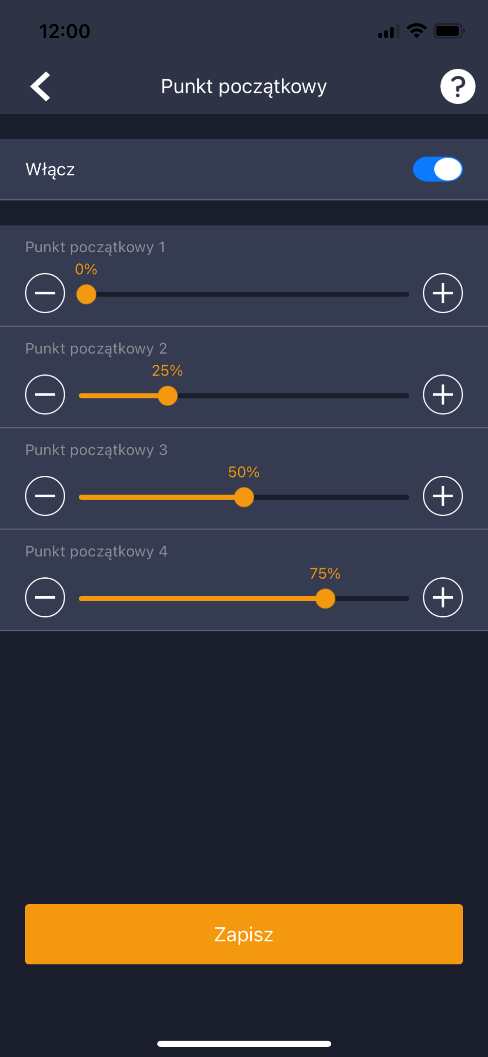
Punkty początkowe
Punkty początkowe są to miejsca do których kosiarka automatyczna dojeżdża po przewodzie ograniczającym od stacji ładującej i w tym punkcie maszyna zjeżdża w głąb trawnika rozpoczynając koszenie.
Aby uruchomić ta funkcję w kosiarce , zaznaczamy WŁĄCZ.
Po uruchomieniu funkcji kosiarka wyjeżdża ze stacji ładującej i przejeżdża cały kabel obwodowy licząc długość zamontowanego przewodu ograniczającego.
Na tej podstawie możemy ustalić 4 punkty startowe , ustalając procentowe wartości odległości od stacji ładującej.
Przykłady: Cały obwód = 250 m
Punkt 1 0% = 0 m ze stacji
Punkt 2 25% = 62,5 m ze stacji
Punkt 3 50% = 125 m ze stacji
Punkt 4 75% = 187,5 m ze stacji
Przykłady: Cały obwód = 500 m
Punkt 1 0% = 0 m ze stacji
Punkt 2 25% = 125 m ze stacji
Punkt 3 50% = 250 m ze stacji
Punkt 4 75% = 375 m ze stacji

Slide 18
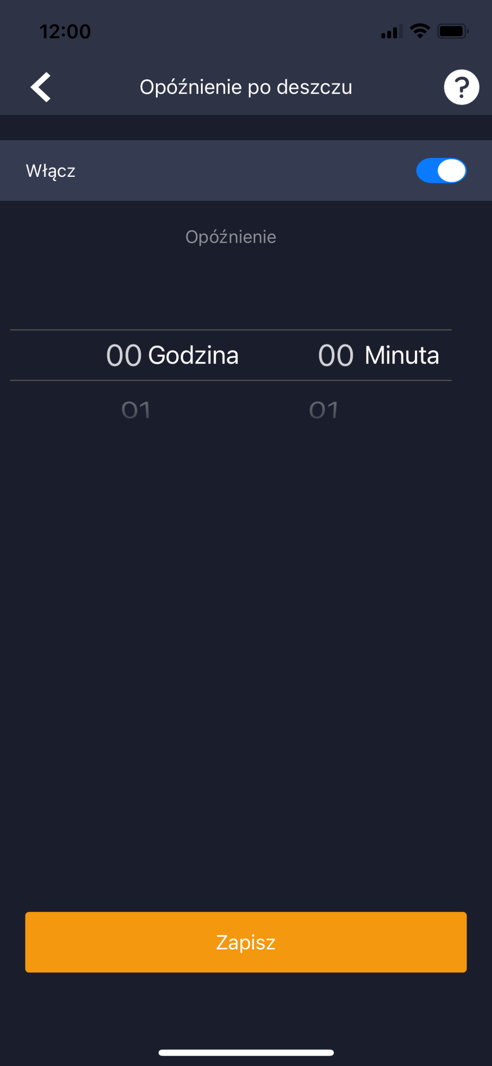
Opóźnienie po deszczu
Kosiarki automatyczne Cedrus C-MOW zostały fabrycznie wyposażone w czujniki deszczu . Po zwarciu przez kroplę wody dwóch pinów na obudowie kosiarki, maszyna dostaję sygnał i zjeżdża do stacji ładującej , tam oczekuję na wyschnięcie czujnika na obudowie, po wyschnięciu czujnika maszyna wraca do pracy. Możemy zaprogramować czas opóźnienia wyjazdu maszyny do koszenia po wyschnięciu czujnika. Stosuje się tą funkcje aby trawnik wysechł po zaprzestaniu opadów .
Aby uruchomić ta funkcję w kosiarce , zaznaczamy WŁĄCZ.
Poniżej ustawiamy czas w godzinach i minutach, przez jaki maszyna nie rozpocznie koszenia po wyschnięciu czujnika.
Zapisujemy ustawienia

Slide 19
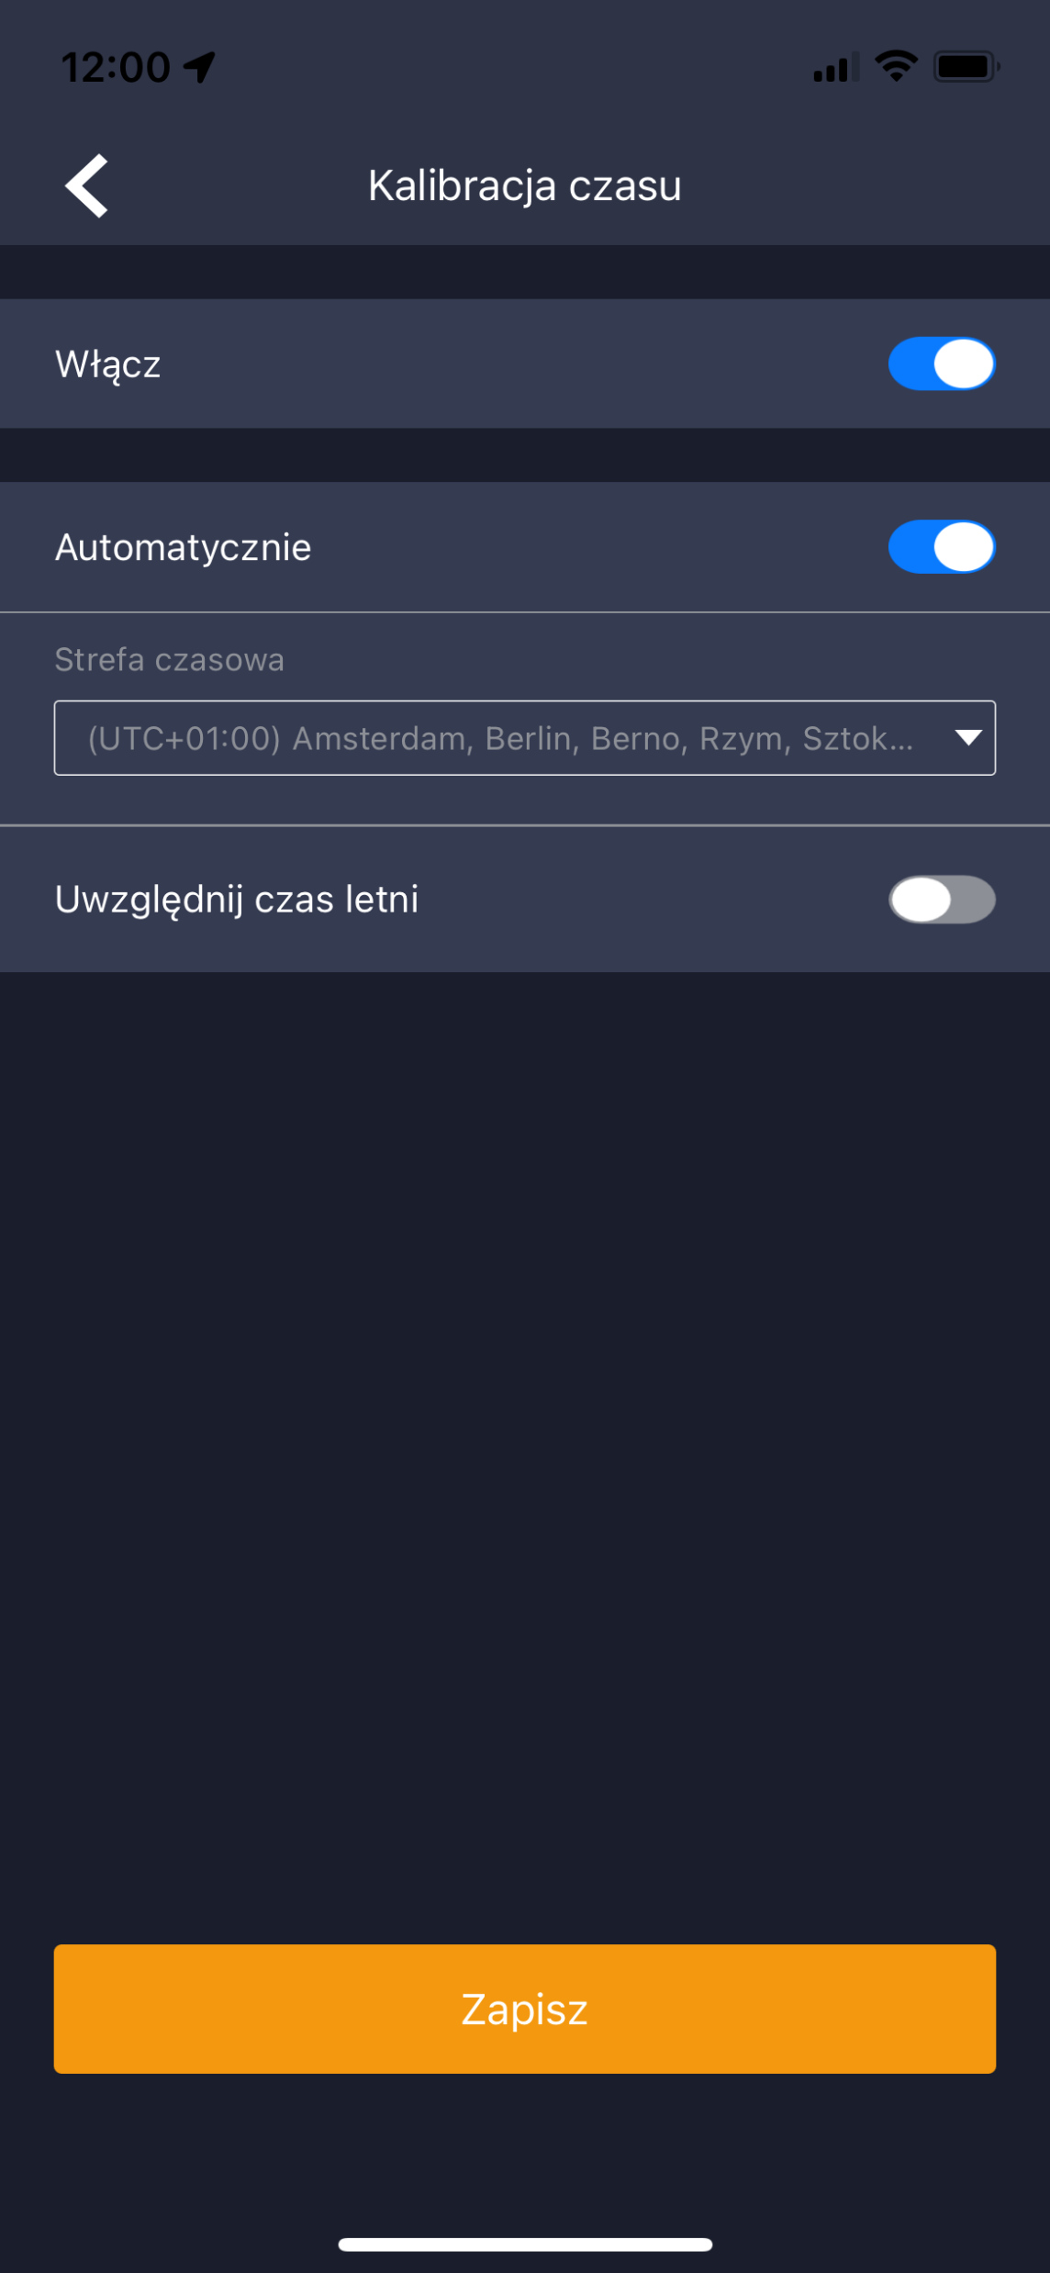
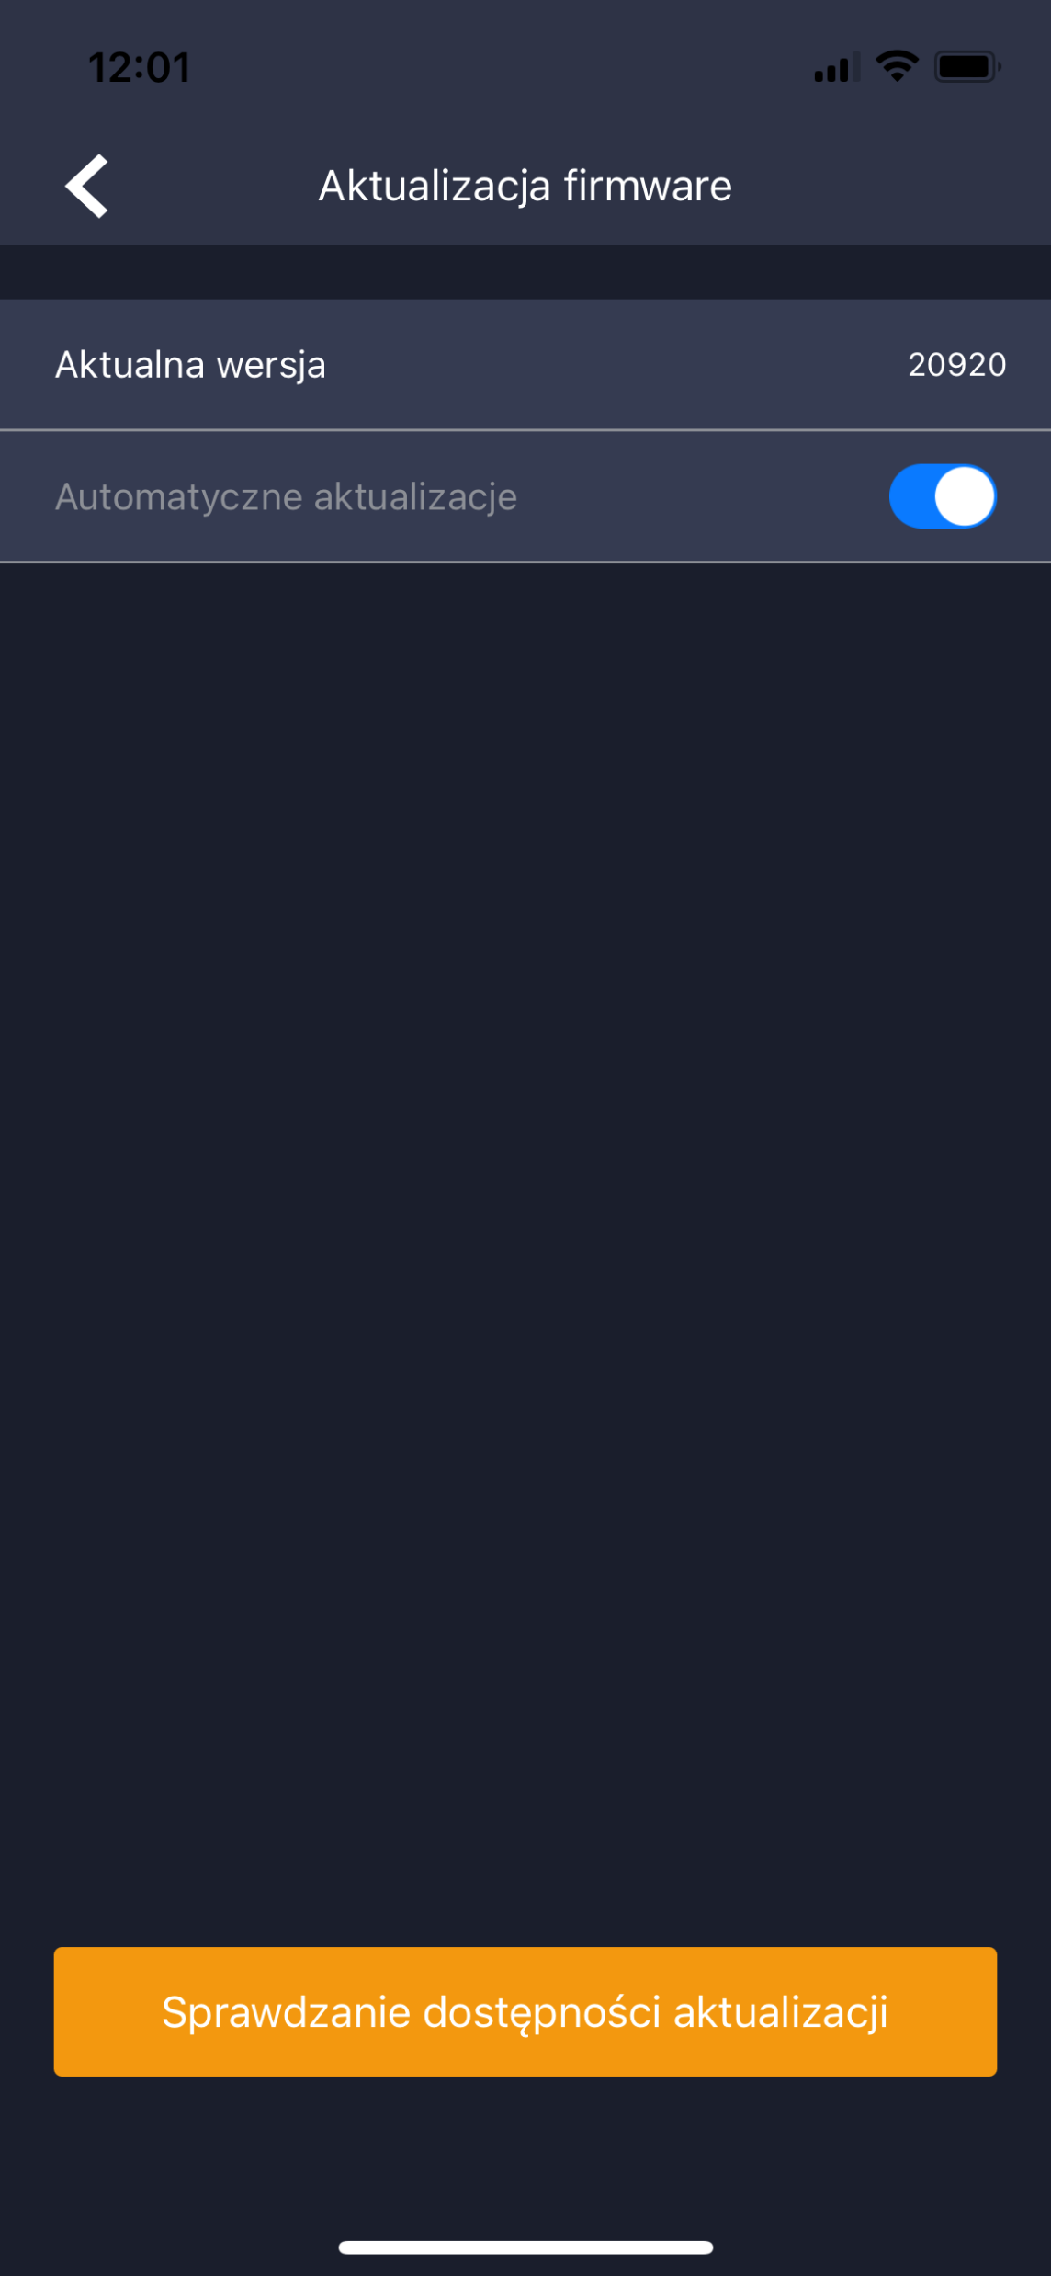
Pozostałe ustawienia
Maszyny które posiadają stałe podłączenie do sieci internetowej , po uruchomieniu funkcji aktualizację automatyczne same pobierają najnowsze wersje oprogramowania. Jeśli nie ma takiego połączenia można wykonywać aktualizacje ręcznie za pomocą aplikacji i telefonu z podłączeniem do internetu.
W maszynie jest możliwe skalibrowanie godziny , odpowiadające określonej strefie czasowej, która automatycznie jest ustawiona na (UTC +1).
Dodatkowo maszyna posiada funkcję zmiany czasu z letniego na zimowy.

Slide 20
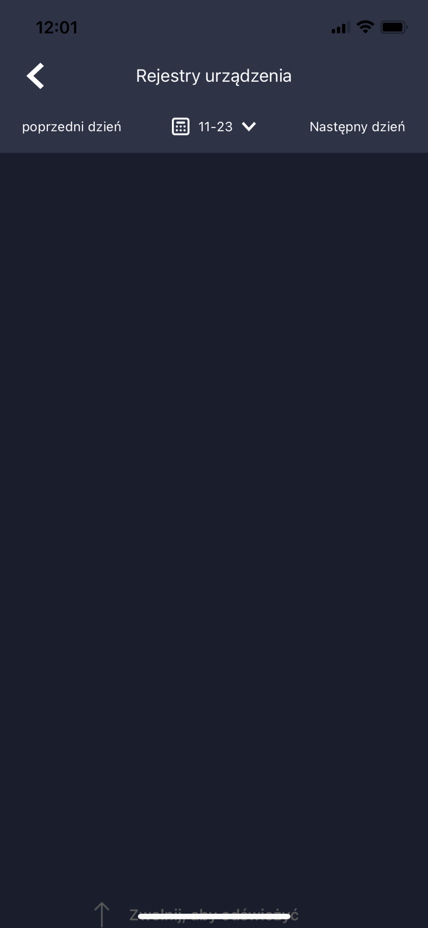
Rejestry urządzeń
Kosiarki automatyczne Cedrus C-MOW posiadają pamięć podręczna która rejestruje ich statusy i zdarzenia występujące podczas pracy maszyny.
W Rejestrach urządzenia wybieramy datę i wyświetla nam się lista zdarzeń z danego dnia pracy robota.

Slide 21
Dziękujemy

